Slide 1

INTEGRATIVNÍ A INKLUZIVNÍ PEDAGOGIKA doc. Ing. Helena Vomáčková, CSc. https://www.pf.ujep.cz/cs/kontakt/helena-vomackova

Slide 2
ZDROJE
Řada publikací z projektu Škola pro všechny: inkluze jako cesta k efektivnímu vzdělávání všech žáků na https://drive.google.com/drive/folders/0B5RcvQnR1LsuT1dhQlU2RG9WVEE
http://inkluze.ujep.cz/cz/ke-stazeni/metodika.html
http://inkluze.ujep.cz/cz/ke-stazeni/vzkumny-pohled-inkluzi-jeji-determinanty/
http://inkluze.ujep.cz/cz/ke-stazeni/radce-pro-inkluzi/
http://inkluze.ujep.cz/cz/ke-stazeni/priklady-dobre-praxe/
http://inkluze.ujep.cz/cz/ke-stazeni/evaluacni-nastroj/
Lechta, V. (Ed.). (2010). Základy inkluzivní pedagogiky: Dítě s postižením, narušením a ohrožením ve škole. Praha: Portál.
Tannenbergerová, M. (2016) Průvodce školní inkluzí aneb Jak vypadá kvalitní základní škola současnosti? Brno: Wolter Kluwer, 136 s.
https://is.muni.cz/do/rect/habilitace/1441/Pancocha/habilitace/pancocha_habilitace_final.pdf
Květoňová, L., Hájková, & V., Strnadová, I. (2013). Cesty k inkluzi, Praha: Karolinum.
Hájková, V., & Strnadová, I. (2010). Inkluzivní vzdělávání: Teorie a praxe. Praha: Grada

Slide 3

KLÍČOVÉ OTÁZKY/TÉMATA
Proč vůbec inkluze? Jaká byla podstata kausy D.H. 2007?
Koho se inkluze týká?
Jaké přístupy byly historicky aplikovány?
Vymezení problematiky Inkluze ve vztazích
Podmínky inkluzivního vzdělávání
Aktuální legislativa/změny
Didaktické cíle
Přístupy k lidem s postižením
Vývoj inkluze u nás a v zahraničí
Inkluzivně didaktické strategie
Možnosti měření inkluze
Charakteristika inkluzivní školy
IVP/IPP/PLPP

Slide 4
1

Slide 5
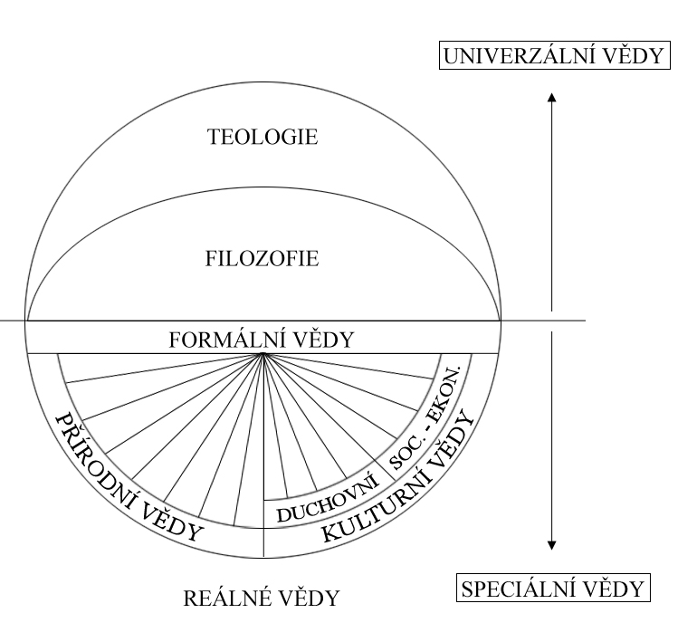
POSTAVENÍ PEDAGOGIKY V SYSTÉMU VĚD
Kam patří pedagogika???

Slide 6
STRUKTURA PEDAGOGICKÉ VĚDY (Průcha a kol., 2009, Pedagogická encyklopedie)
Obecná pedagogika
Teorie výchovy
Filozofie výchovy
Historická pedagogika
Srovnávací pedagogika
Obecná didaktika
Speciální didaktiky
Pedagogická psychologie
Sociologie výchovy
Sociální pedagogika
Ped. diagnostika a poradenství
Pedagogika volného času
Speciální pedagogika
Inkluzivní pedagogika
Ekonomie vzdělávání a školství
Pedagogická evaluace
Pedagogická prognostika
Teorie vzdělávací politiky
Teorie učitelské profese (pedeutologie)
Etnopedagogika
Andragogika
Komeniologie

Slide 7
POJETÍ PEDAGOGIKY
Věda o výchově (Chlup, Pařízek, Koťa…) – záměrné působení na jedince za účelem dosažení změn v jeho osobnosti (normativní pedagogika: A)
Věda o edukační realitě (Ornstein, Levine, Zenke) – zkoumání edukace, edukačních prostředí, edukačních procesů a subjektů (moderní pedagogika: B)
A: pedagogika jako normativní teorie
(hledisko účelovosti)
pedagogiky jako teorie výchovy
(hledisko předmětu)
pedagogiky jako věda filosofující
(hledisko postavení mezi vědami)
B: pedagogika jako pozitivní teorie = explorativní (zkoumající) a explanační (vysvětlující) teorie
pedagogika jako teorie edukační reality
pedagogika jako věda sociální

Slide 8
RŮZNÁ POJETÍ VÝCHOVY
Rozhodující je pedagog/pedagogická instituce + cíl výchovy, kterého se snaží dosáhnout (herbartovci)
Rozhodující je objekt výchovy (dítě, žák, student, dospělý) jako subjekt vlastního sebeutváření (Rousseau, … Dewey, Montessori, …)
Rozhodující je interakce pedagoga (SV) a žáka (OV) v systému vytčených cílů (C), daných podmínek (Pd) a použitých prostředků (P): komplexní pojetí, viz didaktický trojúhelník (čtyřúhelník)
C
Pd P

Slide 9
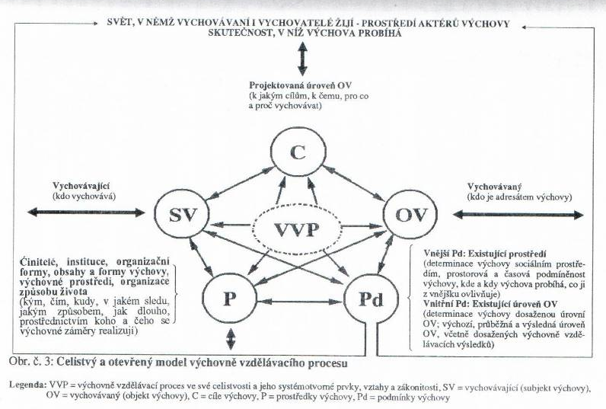
PĚTIPÓLOVÝ MODEL VÝCHOVY ZÁKLADNÍ ČINITELÉ ZÁKLADNÍ KATEGORIE

Slide 10
UTVÁŘENÍ ČLOVĚKA A SOCIÁLNÍCH VZTAHŮ
Objektivní realita heterogenní VNĚJŠÍ FAKTORY exogenní MUSÍŠ
- přírodní MOHU
- sociální Vnější funkcionální vlivy II. I. Vnější výchovné vlivy
VLIV ŽIVOTNÍHO PROSTŘEDÍ VÝCHOVNÉ PŮSOBENÍ
FUNKCIONÁLNÍ INTENCIONÁLNÍ
Pedagogicky pedagogicky
nezáměrné faktory III. IV. záměrné faktory
(VÝCHOVA)
neuvědomělé sebeutváření sebevýchova,
životními zkušenostmi uvědomělé sebeutváření
vrozenými vlastnostmi
MOHU Vnitřní funkcionální vlivy VNITŘNÍ FAKTORY Vnitřní výchovné vlivy CHCI
indogenní

Slide 11
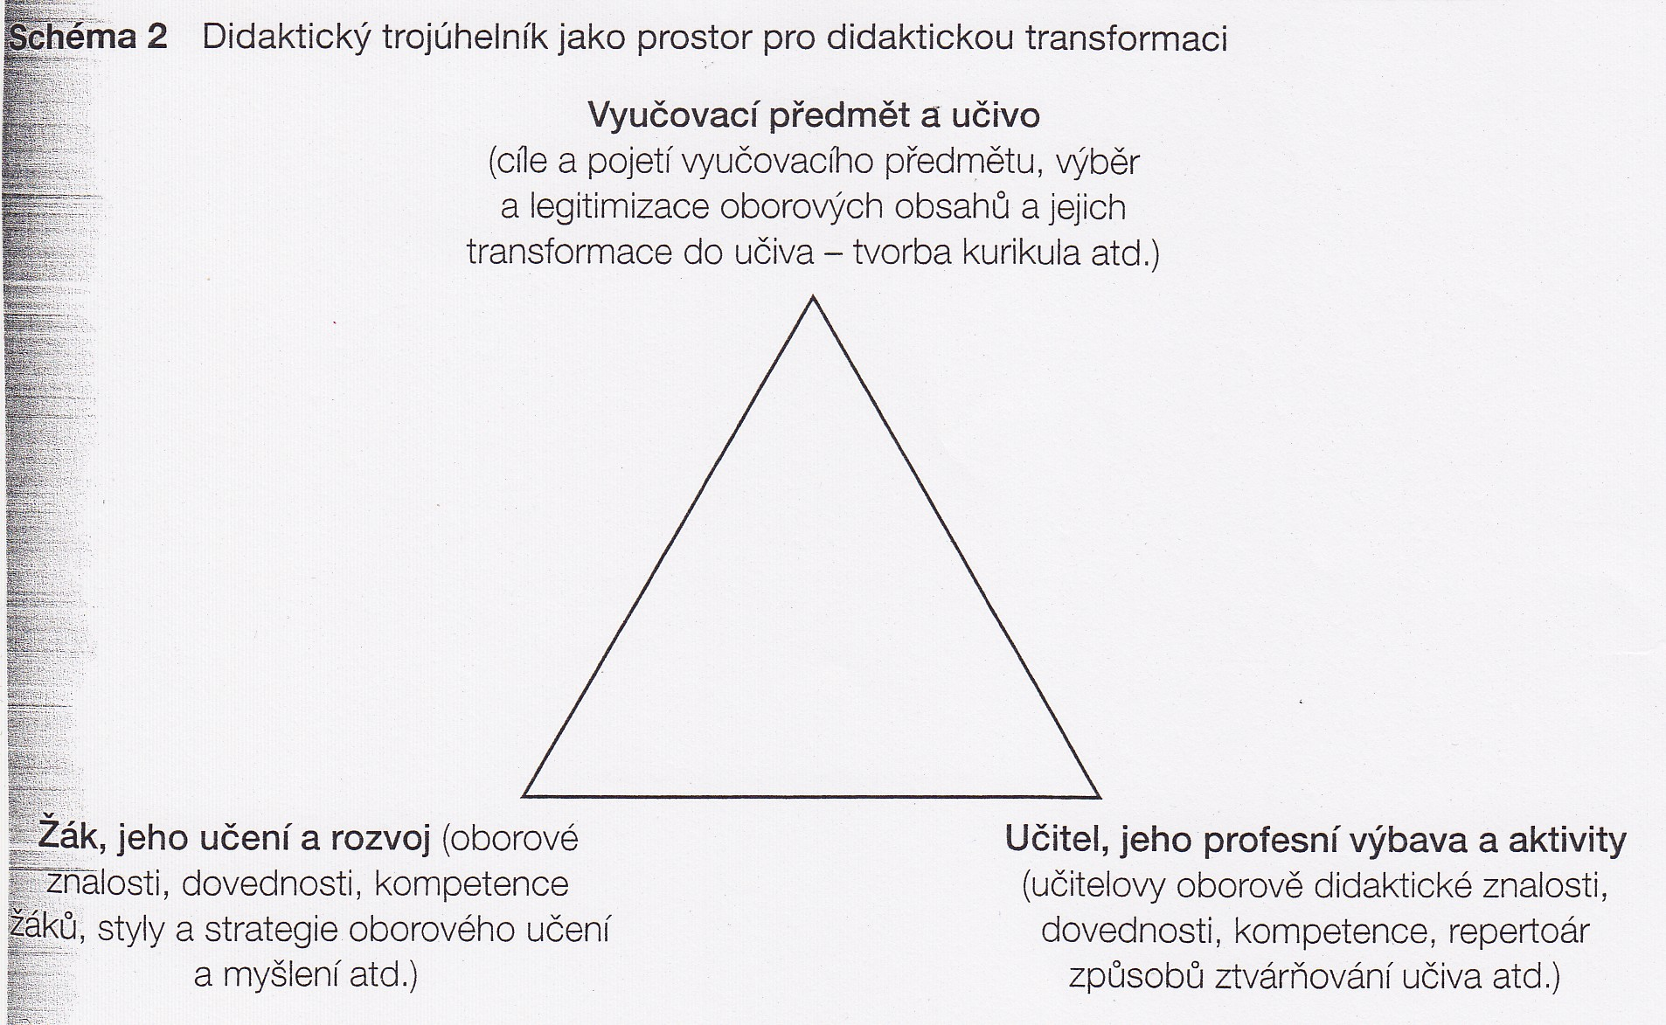
DIDAKTICKÝ ČTYŘÚHELNÍK
Např. Blížkovský zdůrazňuje čtvrtý vrchol trojúhelníku – okolí (bližší či vzdálenější), neboť ovlivňuje jak vnější tak i vnitřní podmínky učení:
znám vs. neznám
dovedu vs. nedovedu
chci vs. nechci
mohu vs. nemohu

Slide 12
JINAKOST JEDINCE: VNITŘNÍ FAKTORY dle Navrátila
Genetické dispozice
Momentální úroveň rozvoje psychiky
- kognitivní sféra:
a) psychické obsahy (vědomosti, dovednosti, návyky, zkušenosti),
b) kognitivní procesy (vnímání, pozornost, paměť, myšlení, fantazie),
- nonkognitivní sféra:
a) psychické stavy (např. euforie, deprese,…),
b) emočně motivační vlastnosti (např. potřeby, zájmy, postoje, …)
c) sociální vlastnosti (např. empatie, tolerance, respektování, kooperace, …)
d) charakterové vlastnosti (vztahy k druhým lidem, ke světu, k sobě samému, k práci),
e) temperament (např. dominantnost, submisivnost, labilita, stabilita, afiliance, agrese, …)
Momentální úroveň fyzického stavu (odolnost proti fyzické zátěži, zdravotní stav, otužilost, nemocnost, konstituce, …)

Slide 13
JINAKOST JEDINCE VNĚJŠÍ FAKTORY
VLIV RODINY
Její funkčnost, velikost a pojetí vzdělávání
Hodnotová orientace a životní styl
Úroveň vzdělání rodičů a materiální zajištění
Výchovné preference a její sociální kontakty
Postoj ke škole a učitelům
VLIV ŠKOLY
Celkový styl práce školy (učitelský sbor, stupeň náročnosti, jednotné působení učitelského sboru, spolupráce s rodiči, vybavení, …)
Úroveň řízení výchovně vzdělávacího procesu (diferenciace požadavků ve vztahu ke kompetencím žáků, volba vyučovacích metod a forem, rozsah a hloubka učiva, časové dispozice, …)
VLIV SOCIÁL. POROSTŘEDÍ (životní styl referenční skupiny – trávení volného času)
Organizované sportovní, kulturní či umělecké aktivity,
Vliv party, kamarádů a neorganizované aktivity
Pasivní přebývání
VLIV SPOLEČENSKÝCH FAKTORŮ
Politické a ekonomické
Právní a etické
Technologické a technické
Hodnotově převažující
Sociální (město, venkov, periferie, centrum)
Další (např. kulturní, náboženské, etnické, jazykové, vzdělanostní, struktura obyvatel, počet rozvedených manželství, životní prostředí, …)

Slide 14
DIMENZE SUBJEKTU/OBJEKTU
jaký člověk je (zejména temperament a charakter osobnosti),
co člověk umí (zejména schopnosti, znalosti a dovednosti),
čemu člověk věří, co chce, kam směřuje (zejména volba konkrétních cílů, motivační orientace, smysl bytí),
jak se projevuje (zejména hodnotová orientace, přesvědčení, vztahová orientace, zpracování informací, způsob rozhodování).

Slide 15
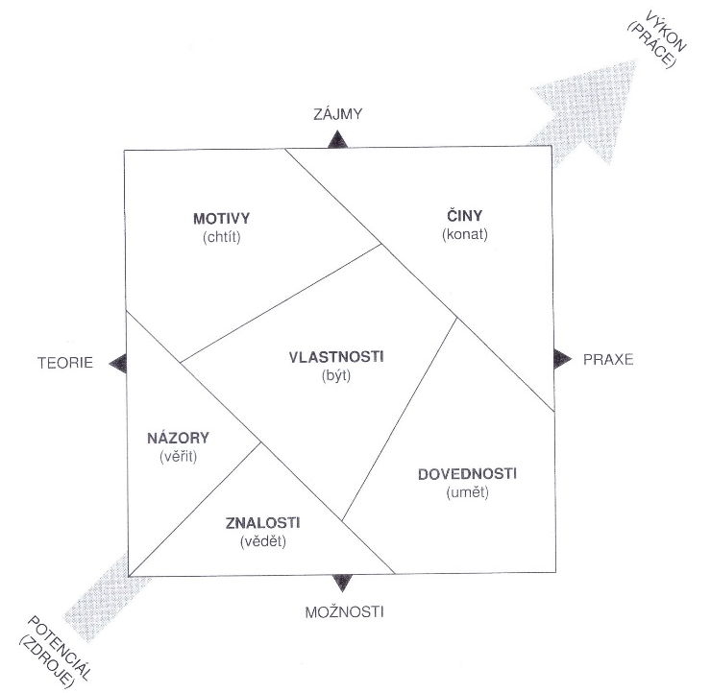
Strukturace
OBJEKTU VZDĚLÁVÁNÍ (OV) SUBJEKTU VZDĚLÁVÁNÍ (SV)

Slide 16
INTERAKČNÍ VYMEZENÍ CHARAKTERU (Bedrnová, Nový, 2007)
Vedle schopností a postojů jsou požadovány určité vlastnosti, které lze vymezit vztahem:
K DRUHÝM LIDEM (např. přátelskost, kooperativnost, důvěřivost, shovívavost, obětavost, upřímnost vs. nevraživost, neochota, přísnost, panovačnost, nedůvěřivost, hrubost, podlost, …)
KE SPOLEČNOSTI, KE SVĚTU (např. zásadovost, mravnost, humanismus, altruismus, úcta k přírodě vs. oportunismus, nemravnost, šovinismus, nacionalismus, neúcta k přírodě, …)
K ČINNOSTI, K PRÁCI (pozornost, pracovitost, vytrvalost, svědomitost, přesnost vs. lenost, pohodlnost, nedbalost, povrchnost, nedůslednost, …)
K SOBĚ SAMÉMU (sebekritičnost, skromnost, sebeúcta vs. domýšlivost, pýcha, egocentrismus, …)

Slide 17
COJE POSTATOU A SMYSLEM EDUKACE???
Pokuste se, co nejvýstižněji charakterizovat smysl výchovy a vzdělávání:
…
…
…

Slide 18
SMYSL VZDĚLÁVÁNÍ
SMYSLEM VZDĚLÁVÁNÍ JE MAXIMÁLNĚ ROZVÍJET DISPONIBILITY KAŽDÉHO JEDINCE, MAXIMÁLNĚ PODPOŘIT JEHO ROZVOJ S CÍLEM FORMOVAT Z NĚJ OSOBNOST:
NADŠENOU Z POZNÁVÁNÍ
AKTIVNÍ
POZITIVNĚ MYSLÍCÍ
SAMOSTATNOU
SCHOPNOU PŘEKONÁVAT PŘEKÁŽKY
…
V každém jedince je kus budoucí existence národa: na každém záleží!
Vzdělaný je ten, kdo ví, co je dobré, chce dobré a dělá dobré a to „i když se nikdo nedívá“ (Komenský)
ZBAVENOU STRACHU
KRITICKY MYSLÍCÍ
TVOŘIVOU
SCHOPNOU VIDĚT VĚCI V CELISTVOSTI, KOMPLEXITĚ
…

Slide 19
NEJDŮLEŽITĚJŠÍ KATEGORIE VVP
VNÍMÁNÍ KONTEXTU
CÍLE A PRIORITY (určuje smysl)
(určují směr)
NEJDŮLEŽITĚJŠÍ
KOMPONENTY OV + SV
VYUŽITELNÉ ZDROJE HODNOTY A PRINCIPY
(určují možnosti) (určují způsob)

Slide 20
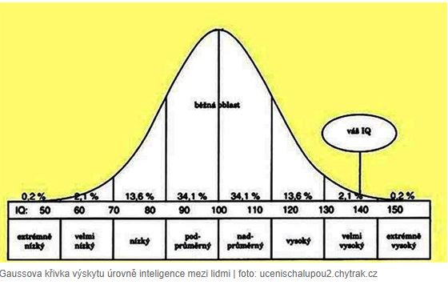
Rozsudek ESLP ve věci D. H. a spol. (diskriminace romských dětí)
Dne 13. listopadu 2007 vydal Evropský soud pro lidská práva rozsudek velkého senátu ve věci D. H. a ostatní proti České republice, ve kterém většinou třinácti hlasů proti čtyřem dospěl k závěru, že Česká republika porušila zákaz diskriminace stěžovatelů ve spojení s jejich právem na vzdělání.

Slide 21
PŘÍSTUPY K LIDEM S HANDICAPEM dle H. Wockena /s SVP/postižením/znevýhodněním/
Přístup | Právo | Forma uznání
EXTINKCE (represe) | Žádné právo (nemá smysl žít) | Žádné
EXKLUZE | Právo na život (živoření, přežívání) | Emocionální sympatie
SEPARACE (segregace) | Právo na vzdělání | Pedagogická podpora
INTEGRACE | Právo na účast ve společnosti a participaci na ní | Solidární souhlas
INKLUZE | Právo na sebeurčení, důstojnost, rovnost | Právní uznání

Slide 22
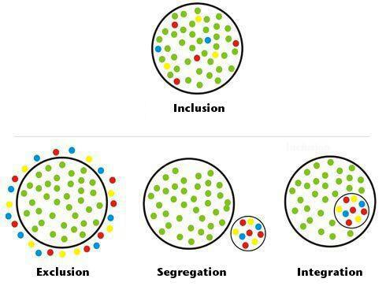

Slide 23
Pro inkluzi je charakteristická vysoká míra různorodosti žáků ve třídách a je vnímána jako samozřejmost a normalita. Je akcentován prvek sociální integrace a je zřejmé, že všichni žáci ve třídě nemusí dosahovat stejných cílů.
Podpora inkluze jako změna přístupového paradigmatu
Od patobiologického pojetí (orientace na defekt) ke konceptu sociálního znevýhodnění (orientace na důsledky postižení v rovině sociální integrace)
Aktuálně kombinované modely postižení (MKF)
Od „integrace pro postižené“ ke „škole pro všechny“
Leonhardt, Lechta (2007):
Koncept inkluzivní pedagogiky patří mezi typické koncepty počátku 21. století – teoreticky bezchybný, v rovině praktické realizace narážející na mnohé překážky – finanční, legislativní i rigiditu v myšlení lidí.

Slide 24
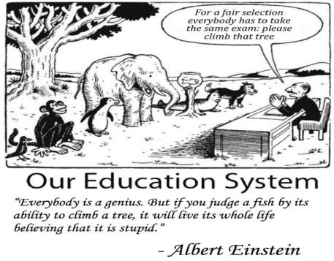

Slide 25
Inkluze se zaměřuje na všechny žáky a mladé lidi ve školách, zaměřuje se na maximální docházku žáků, jejich participaci a na jejich maximální výsledky v rámci jejich disponibilit; inkluze a exkluze jde ruku v ruce v neustálém boji proinkluzivních tendencí s tendencemi „exkludovat“, proto je inkluze nikdy nekončící proces. Tedy inkluzivní škola je spíše ta ve stálém, nikdy nekončícím pohybu, nežli ta, která již jednou dosáhla perfektního stavu.
(Booth et al., 1998)

Slide 26

Úmluva OSN o právech osob se zdravotním postižením
2006 přijata – ČR ratifikovala 2009
http://www.mpsv.cz/files/clanky/10774/umluva_CJ_rev.pdf
http://www.mpsv.cz/files/clanky/10775/umluva_info_160511.pdf
Implementační materiál
Národní plán podpory rovných příležitostí pro osoby se zdravotním postižením na období 2015-2020
https://www.vlada.cz/assets/ppov/vvzpo/dokumenty/Narodni-plan-OZP-2015-2020_2.pdf

Slide 27
2

Slide 28
Inkluze se zaměřuje na všechny žáky a mladé lidi ve školách, zaměřuje se na maximální docházku žáků, jejich participaci a na jejich maximální výsledky; inkluze a exkluze jde ruku v ruce v neustálém boji proinkluzivních tendencí s tendencemi „exkludovat“, proto je inkluze nikdy nekončící proces. Tedy inkluzivní škola je spíše ta ve stálém, nikdy nekončícím pohybu, nežli ta, která již jednou dosáhla perfektního stavu.
(Booth et al., 1998)

Slide 29
Přístupy k lidem s postižením
zavržení a sociální vyloučení
ekonomický a sociální problém
tolerantní utilita
limitovaná participace (limited participation)
liberální přístup (laissez-faire).
aktivní participace a přizpůsobení prostředí

Slide 30
A. zavržení a sociální vyloučení (phariah)
Likvidace (represivní stádium)
Rodina je narozením postiženého dítěte vystavena riziku ztráty sociální pozice, a může se proto snažit dítěte zbavit. Výjimku tvoří pouze situace, kdy žena má povinnost postarat se o manžela se získaným postižením i v případě, že se jej jeho rodina zřekne
Německá říše navázala na eugenické teorie v roce 1939 zavedením programu T4. Úkolem tohoto programu byla likvidace tzv. života nehodného žití

Slide 31
B. ekonomický a sociální problém (economic and social liability)
narušující ekonomickou stabilitu a vitalitu společnosti
nevítaná součást společnosti, neboť se předpokládá, že je jejich existence pro společnost ekonomicky velmi náročná a znemožňuje využití prostředků na jiné, potřebnější úkoly
institucionalizace a medikalizace všech oblastí života osob s postižením. Úroveň těchto opatření byla považována za ukazatel společenského pokroku
konec tolerance

Slide 32
B. ekonomický a sociální problém (economic and social liability)
„Do budoucna se nejvíce obávám toho, že dítě s Downovým syndromem jako je James se stane pro zaměstnavatele a zdravotní pojišťovny přílišným „luxusem“, který si nebudou moci dovolit, stane se přílišným „luxusem“ pro stát nebo pro celou planetu. Nechtěl bych se dožít doby, kdy bude lidský život posuzován na základě analýzy nákladů a výnosů a „návratnosti“ sociálních investic.“
Berubé (1996)
Obecně jsou sice známy způsoby zacházení se starými a nemocnými lidmi, např. u Eskymáků, kdy byli v kmenové skupině podporováni jen do té doby, dokud bylo dost potravy. Když zdroje potravy klesly pod určitou mez, byli odvezeni do pustiny a tam ponecháni svému osudu

Slide 33
C. Tolerantní utilita (tolerant utilization)
stále marginalizováni
Účast v přesně vyhrazených rolích od většinové společnosti
II. WW – Lidi s postižením v továrnách (bez postižení ve válce)
neslyšící pracující ve velmi hlučném prostředí výrobních linek
Extrém: Lidé v železných klecích vystavováni pro pobavení veřejnosti na Zelném rynku (Brno: 1582)

Slide 34
D. Limitovaná participace osob s postižením
podle schopnosti či neschopnosti být produktivními
založena na individuálním (medicínském) modelu postižení
většinová společnost akceptuje člověka s postižením v jakékoliv sociální sféře, pokud je schopen udržet tempo a standardy nepostižené většiny
glorifikace úspěšných jedinců s postižením
Extrém: F. W. Roosevelt

Slide 35
E. Liberální přístup k osobám s postižením (Laissez faire )
již existují komplexní vztahy mezi lidmi s postižením a bez postižení
rozvinutá pomoc a podpora
komunita různým způsobem a v různém rozsahu podporuje osoby s postižením bez ohledu na to, zda jsou vnímány jako produktivní součást společnosti či nikoliv
nesegreguje se, avšak ani se příliš nesnaží o začlenění
normy a hodnoty nepostižené většiny jsou považovány za jediné platné a správné

Slide 36
E. Liberální přístup k osobám s postižením (Laissez faire )
O tom, co je pro osoby s postižením dobré, jaké jsou jejich potřeby a jakým způsobem by měly být uspokojovány, rozhoduje majoritní společnost.
Lidé s postižením se tak ocitají v nezáviděníhodné pozici, kdy jsou nuceni se přizpůsobit normám a standardům většinové společnosti bez možnosti tyto normy jakkoli ovlivnit.

Slide 37
F. Aktivní participace
dochází k přijetí a participaci všech členů společnosti bez ohledu na míru jejich postižení
to však neznamená snižování standardů, ale větší flexibilitu, širší pojetí normy a přehodnocení společenských cílů
snaha o inkluzivní vzdělávání, kdy všichni žáci docházejí do spádové školy v místě svého bydliště a ve třídách jsou vzděláváni společně bez ohledu na výsledky hodnocení, diagnózu nebo aktuální školní výkon

Slide 38
F. Aktivní participace
ideální stav, kdy se lidé s postižením účastní ve všech sférách společenského života ve srovnatelné míře jako lidé bez postižení
Extrém: ostrov Martha's Vineyard, Massachuttets (žilo zde tolik neslyšících, že obyvatelé vyvinuli znakový jazyk) hluchota zde nikdy nebyla považována za postižení a znakový i mluvený jazyk byl přirozeně používaný jak neslyšícími, tak slyšícími obyvateli

Slide 39
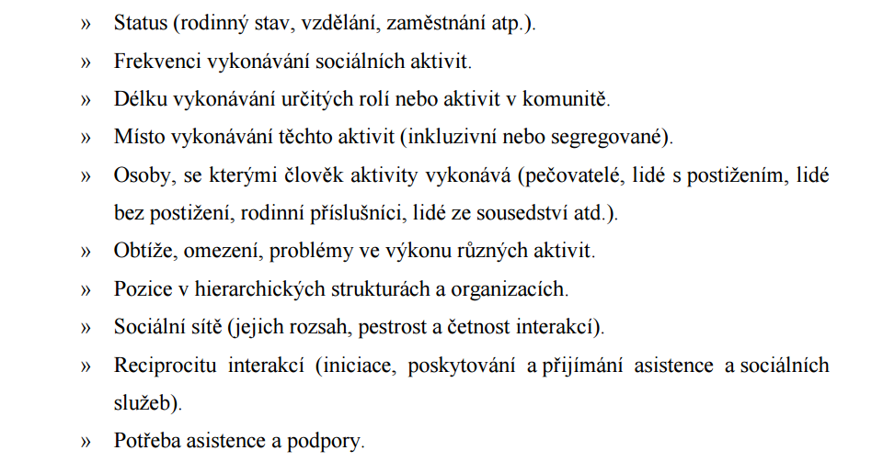
F. Aktivní participace - OBJEKTIVNÍ

Slide 40
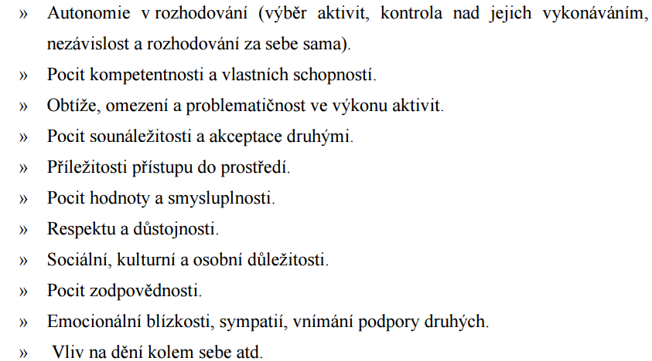
F. Aktivní participace - SUBJEKTIVNÍ

Slide 41
Typologie modelů postižení
od individuálního
přes funkční a sociální
po integrovaný

Slide 42
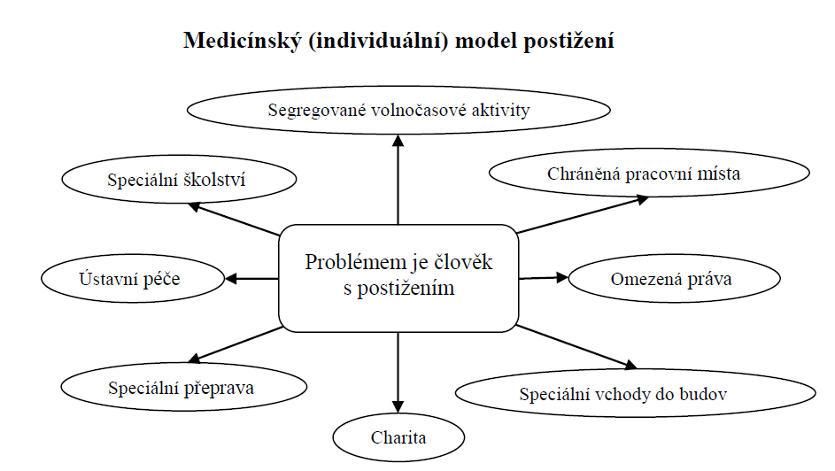
Medicínský model (individuální)

Slide 43
Medicínský model (individuální)
postižení = nemoc – nutné vyléčit, překonat, odstranit – řešit
vychází z biologicko-organických příčin
vede k medicínsky organizované péči
nejdříve označen, následně vyřazen
nutná normalizace k reintegraci
jedinec není rovným partnerem ale recipientem péče

Slide 44
Medicínský model (individuální)
Předpoklady:
Lidé s postižením jsou vyčleněni ze společnosti z důvodů jejich odlišného myšlení, chování, tělesné stránky nebo smyslového vnímání.
Onemocnění, vada nebo omezená funkce některé části těla je důvodem segregace.
Jedná se o tzv. individuální model, neboť problém je třeba řešit na úrovni jedince.
Člověk s postižením je přítěží pro společnost, která musí jeho problém řešit (s vynaložením velkého množství finančních prostředků).
Spoléhání se na diagnózy, které určují druh a stupeň postižení a způsob práce s jedincem.
Labelling/nálepkování/označování.

Slide 45
Medicínský model (individuální)
Předpoklady:
Labelling/nálepkování/označování.
Vada či porucha je středem pozornosti při terapii a podpoře.
Hlavním trendem je segregace a nabídka alternativních služeb.
Možnost návratu do společnosti pouze tehdy, dojde-li k nápravě, jinak trvalá segregace.

Slide 46
Funkční model postižení
vychází ze stejného pojetí jako medicínský model
postižení vzniká z nemoci
snížená ztráta „funkce člověka“
nabídka služeb taková, aby mohli fungovat (vykonávat aktivity)
důraz kladen na terapii, nikoliv pouze léčbu
dle Zákona o sociálních službách č. 108/2006 Sb., je příspěvek na péči pro osoby se zdravotním postižením určován na základě schopnosti jedince vykonávat taxativně vymezený okruh činností (viz vyhláška č. 505/2006 Sb.).
nehodnotí se tedy typ vady, ale schopnosti a omezení

Slide 47
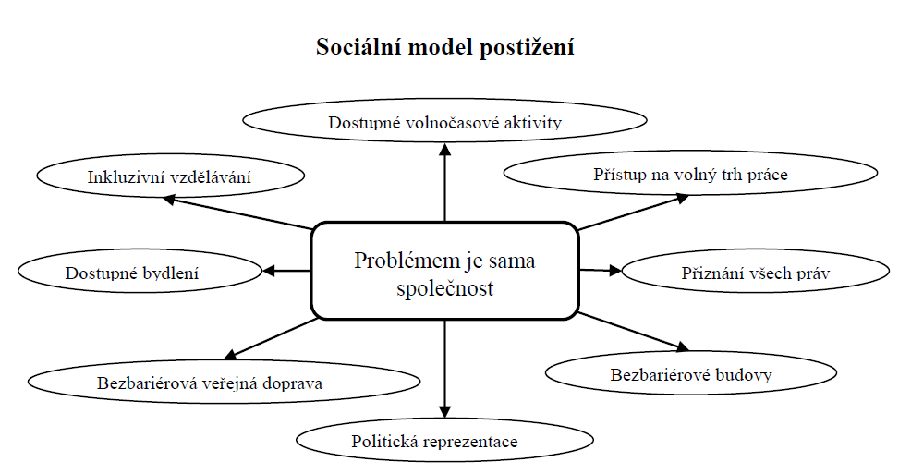
Sociální model postižení

Slide 48
Sociální model postižení
Neexistuje přímá úměra mezi nemocí a postižením
Pozornost se tak z kategorizace a míry individuálního orgánového nebo funkčního poškození přesouvá na bariéry, se kterými se lidé při interakci s prostředím potýkají
Fyzické prostředí zahrnuje prostředí vytvořené člověkem, jako např. veřejné budovy, obytné stavby, systém veřejné doprav
Schopnost účastnit se společenských aktivit a zastávat sociální role tak závisí především na přístupnosti různých prostředí
Omezení aktivní participace není způsobeno onemocněním, vadou nebo poruchou, ale důsledkem organizace sociálního prostředí – proto název sociální model.

Slide 49
Sociální model postižení
„Z našeho pohledu je to právě společnost, která vytváří postižení u lidí s tělesnou vadou. Postižení je něco, co je na nás uvaleno navíc k tělesné vadě tím, jak jsme zbytečně izolováni a vyčleňováni z aktivní participace ve společnosti.“
(The Union of Physically Impaired 1975).

Slide 50
Sociální model postižení
Předpoklady:
Existuje významný rozdíl mezi poruchou (ztrátou nebo omezení funkce na úrovni jedince) a postižením (disabilitou) ztrátou nebo omezením možností participace ve společnosti na stejné úrovni jako ostatní z důvodu bariér v prostředí, v postojích, v organizaci a komunikaci.
Postižení (disabilita) je ztráta, omezení nebo odepření práv do takové míry, že je člověk omezován nebo vyčleněn ze společenského života.
Postižení (disabilita) je každodenní zkušenost, ne zdravotní stav.
Člověk může mít určitou poruchu, nikoliv postižení.

Slide 51
Sociální model postižení
Předpoklady:
Sociální model zdůrazňuje společenské bariéry, které vedou ke vzniku postižení.
Společnost je strukturována tak, aby uspokojovala zejména potřeby lidí bez postižení.
Politické procesy a konání institucí veřejné správy potlačují a odpírají mnohá práva lidem s postižením, včetně základních lidských práv.
Sociální model se snaží o přesun moci rozhodovat o svém osudu do rukou jedinců s postižením, uznává jejich potřeby a názory.

Slide 52
Integrované modely postižení
Vzhledem k tomu, že výše uvedené modely se ukázaly pro praxi jako nedostačující, bylo vytvořeno několik modelů, které v sobě integrují prvky jak medicínského, tak funkčního a sociálního modelu.

Slide 53
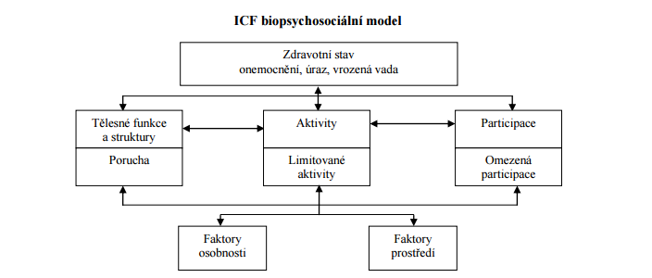

Slide 54
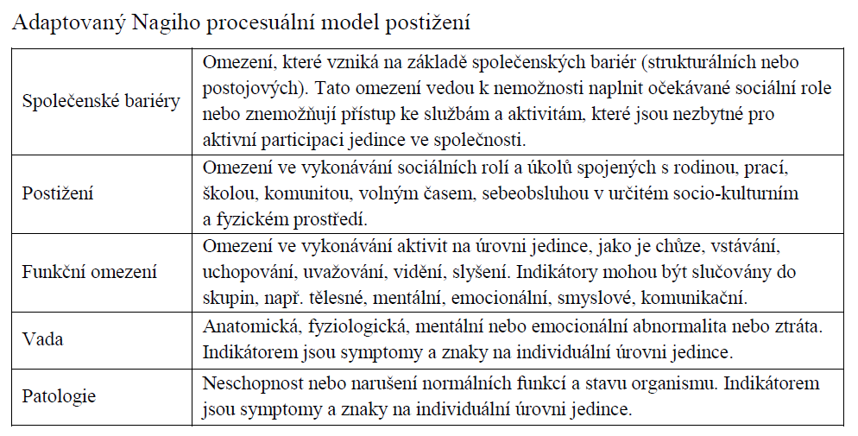
Integrované modely postižení

Slide 55
Mýty o školních reformách
Andreas Schleicher (OECD Director of education)
lidé s jakýmkoli znevýhodněním jsou odsouzeni k špatnému prospěchu ve škole
imigranti snižují výsledky ve vzdělávání
vše je o penězích
menší třídy zlepšují výsledky ve vzdělávání
inkluze pro spravedlnost, selektivita pro výsledky
úspěch je v talentu

Slide 56
Žáci se znevýhodněním jsou odsouzeni ke špatnému prospěchu ve škole?
Shanghai: 10% dětí z nejhoršího sociálního prostředí (sociálně znevýhodnění)
Lepší výsledky v matematické gramotnosti než 10% nejprivilegovanějších z USA

Slide 57
Žáci se znevýhodněním jsou odsouzeni ke špatnému prospěchu ve škole?
Děti z podobného sociálního statusu mají rozdílnou úroveň dovedností
Je zde závislost na škole, ve které se vzdělávají a ve státě, kde žijí.

Slide 58
Žáci se znevýhodněním jsou odsouzeni ke špatnému prospěchu ve škole?
Vzdělávací systém, kde jsou úspěšní ti se znevýhodněním, je schopen vyrovnat sociální nerovnosti (socio-ekonomické).

Slide 59
Vše je o penězích
Svět není rozdělen na bohaté a vzdělané systémy a na chudé a nevzdělané systémy:
Slovensko vydá na žáka 945 000,- (přepočteno na Kč)
USA 2 812 000,- (přepočteno na Kč)
Výsledky žáků v 15. letech jsou porovnatelné!!!

Slide 60
Inkluze pro spravedlnost, selektivita pro vyšší výsledky
Neexistuje studie potvrzující výhody selektivních systémů
Nejlepší vzdělávací systémy kombinují obojí
= kvalitu + rovnost

Slide 61
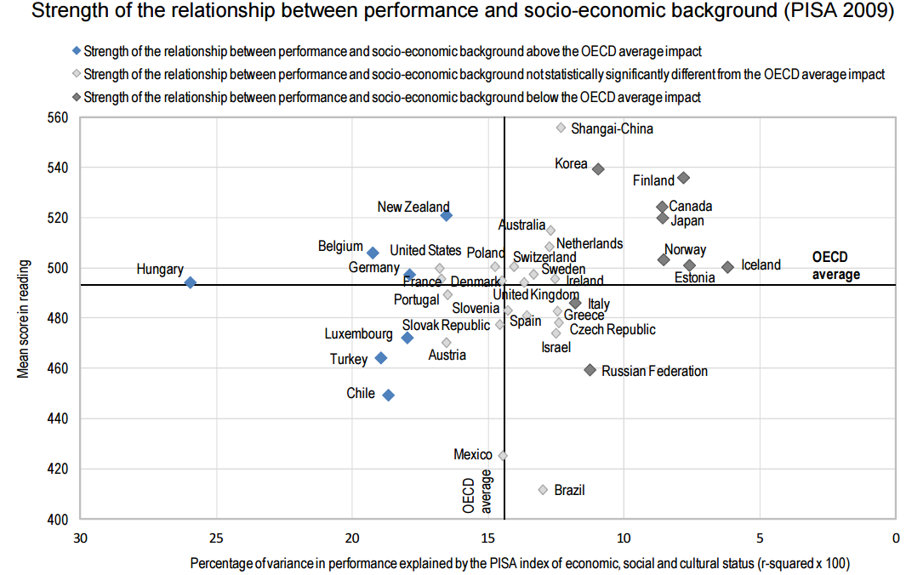

Slide 62
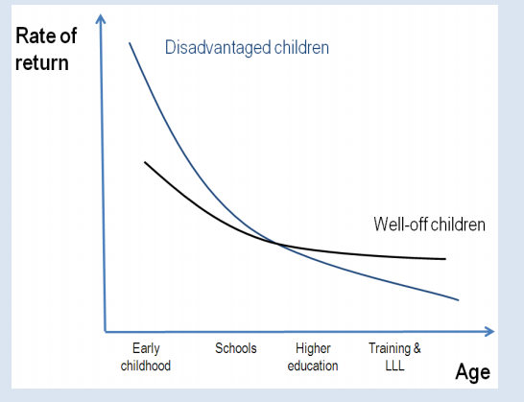

Slide 63
3

Slide 64
CO PŘEDSTAVUJE NEJVĚTŠÍ PROBLÉM PŘI IMPLEMENTACI INKLUZE DO ŠKOL???
UVEĎTE A VYARGUMENTUJTE PROČ?

Slide 65
KROKY IMPLEMENTACE INKLUZE DO PRAXE
APLIKACE MODELU „THE GROW“
VYUŽITÍ SWOT ANALÝZY K UVĚDOMĚNÍ SI „JAK JSME NA TOM“
VYUŽITÍ UKAZATELŮ INKLUZE

Slide 66
MODEL „The GROW“ = schéma vhodného postupu managementu změn (růstu) v organizacích
T – Theme, Topic: téma vymezení a mapování změn (růstu)
G – Goal setting: nastavení cílů
R – Reality: mapování reality, prověření skutečného stavu organizace v rámci vymezeného tématu
O – Options: možnosti, podmínky, alternativní strategie nebo postup činnosti nutný k dosažení cíle
W – Will: mapování a podpora vůle k dosažení cíle
Smysl vzdělávání: zkvalitnit vzdělávací prostředí tak, aby umožňovalo maximální možnou měrou naplnit vzdělávací potenciál všech dětí a každý žák realizoval co největší „přidanou hodnotu“.

Slide 67
SWOT ANALÝZA
Osa X: silné stránky, slabé stránky Osa Y: ohrožení, příležitosti
Strategie SO ideální stav (využít silné stránky na získání výhody) | Strategie WO Spekulativní situace (překonat slabiny využitím příležitostí)
Strategie ST Stav zralosti (využít silné stránky na obranu proti hrozbám) | Strategie WT Problémová situace (minimalizovat náklady/slabiny a čelit hrozbám)
Strengths – silné stránky
Weaknesses – slabiny
Opoortunities – příležitosti
Threats – hrozby
POSLÁNÍ ŠKOLY v kontextu:
Kdo jsou zákazníci?
Co je hlavním cílem ?
Kde škola působí?
Jaká je filozofie školy (základní hodnoty a priority)?
Jaké jsou výhody a přednosti školy ve vztahu k jiným školám?

Slide 68
PŘÍKLAD PRAKTICKÉ APLIKACE: doplňte dle konkrétní situace
VNITŘNÍ PROSTŘEDÍ VNĚJŠÍ PROSTŘEDÍ | SILNÉ STRÁNKY Odbornost učitelů Plánování a organizace práce Formativní hodnocení | SLABÉ STRÁNKY Nedostatečné vybavení a pomůcky Neochota personálu ke změně Nízká úroveň motivace
PŘÍLEŽITOSTI Heteronomní spádová oblast Spolupráce s rodiči Možnost sponzoringu | STRATEGIE SO maxi/maxi | STRATEGIE WO mini/maxi
HROZBY Pokles počtu intaktních žáků – nesouhlas rodičů Více migrantů Problémy se zřizovatelem | STRATEGIE ST maxi/mini | STRATEGIE WT mini/mini

Slide 69
PŘÍKLAD PRAKTICKÉ APLIKACE: doplňte dle konkrétní situace
VNITŘNÍ PROSTŘEDÍ VNĚJŠÍ PROSTŘEDÍ | SILNÉ STRÁNKY Odbornost učitelů Plánování a organizace práce Formativní hodnocení | SLABÉ STRÁNKY Nedostatečné vybavení a pomůcky Neochota personálu ke změně Nízká úroveň motivace
PŘÍLEŽITOSTI Heteronomní spádová oblast Spolupráce s rodiči Možnost sponzoringu | STRATEGIE SO maxi/maxi Všichni budou vítáni Spolu to zvládneme Kde je vůle, je i cesta | STRATEGIE WO mini/maxi Vyšším příjmem k vyšší motivaci Sdílení rodičů a učitelů Sponzoringem k lepšímu vybavení
HROZBY Pokles počtu intaktních žáků – nesouhlas rodičů Více migrantů Problémy se zřizovatelem | STRATEGIE ST maxi/mini Formativním hodnocením k pokroku žáků Dobrou organizací ke stabilizaci vztahů Odborností k „domestikaci“ migrantů | STRATEGIE WT mini/mini Akceptace cizinců personálem Lepší neochotný než žádný zaměstnanec Lepší „spojenec“ než „soupeř“

Slide 70
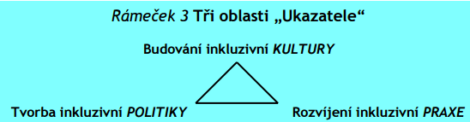
UKAZATELÉ INKLUZE/MĚŘÍTKA INKLUZIVNÍHO PROSTŘEDÍ ŠKOLY

Slide 71
4

Slide 72
UKAZATELÉ INKLUZE/MĚŘÍTKA INKLUZIVNÍHO PROSTŘEDÍ ŠKOLY

Slide 73
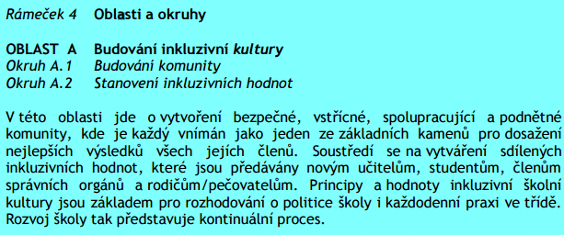

Slide 74
KULTURA: OBLAST BUDOVÁNÍ KOMUNITY
Každý se cítí ve škole přijímán a vítán
Žáci si vzájemně pomáhají
Učitelé a další zaměstnanci školy mezi sebou dobře spolupracují
Učitelé a žáci spolu jednají s úctou
Mezi učiteli školy a rodiči žáků existuje partnerský vztah
Zaměstnanci školy a členové správního orgánu (např. Rady školy, příp. zástupci zřizovatele) dobře spolupracují
Do školy se zapojují všechny místní komunity (sportovní odd. obce, volnočasové kroužky ve spádové oblasti, …)

Slide 75
KULTRURA: OBLAST TVORBY HODNOT
Všichni žáci jsou motivováni a podporováni v tom, aby dosáhli úspěchu
Myšlenka inkluze je sdílena učiteli, žáky, rodiči i ostatními zaměstnanci školy
Všichni žáci jsou oceňováni
Žáci i učitelé se k sobě chovají s respektem a ctí své „role“
Učitelé se snaží odstraňovat překážky v učení a v zapojení žáků ve všech aspektech činnosti školy
Škola se snaží minimalizovat všechny formy diskriminace

Slide 76
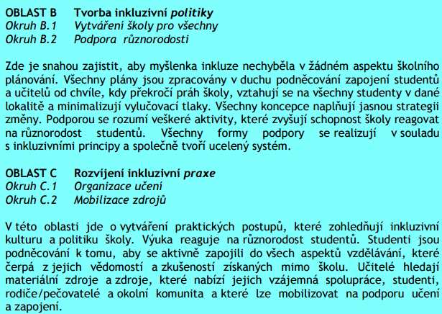

Slide 77
POLITIKA: OBLAST VYTVÁŘENÍ ŠKOLY PRO VŠECHNY
jmenování zaměstnanců školy do funkcí a kariérový postup učitelů jsou spravedlivé
Všem novým zaměstnancům školy se pomáhá, aby si ve škole zvykli
Škola dbá na to, aby přijímala všechny žáky ze své spádové oblasti
Škola dbá na to, aby byly její prostory fyzicky dostupné všem osobám
Všem novým žákům se pomáhá, aby si ve škole zvykli
Škola sestavuje učební skupiny tak, aby byli zapojeni a doceněni všichni žáci

Slide 78
POLITIKA: OBLAST PODPORY PŘIROZENÉ RŮZNORODOSTI
Všechny formy podpory různorodosti jsou koordinovány
Činnosti v oblasti rozvoje zaměstnanců jim napomáhají reagovat na různorodost studentů
Koncepce „speciálních vzdělávacích potřeb“ žáků jsou inkluzivní
Za účelem omezení překážek v učení a za účelem zapojení všech žáků je používán provádějící předpis pro podporu naplnění vzdělávacích potřeb žáků
Cíle a mechanismy podpory osobnostního rozvoje žáků jsou v souladu se školním vzdělávacím programem a s cíli v podpoře učení
Podpora pro ty, kteří se učí vyučovací jazyk (český) jako cizí jazyk, je koordinována s podporou učení
Jsou minimalizovány případy vyloučení ze školních aktivit z kázeňských důvodů
Jsou minimalizovány překážky v docházce do školy
Jsou minimalizovány případy šikany

Slide 79
PRAXE: OBLAST ORGANIZACE UČENÍ (VYUČOVACÍ METODY A FORMY, HODNOCENÍ …)
Výuka je plánována tak, aby se zapojili a profitovali z ní všichni žáci
V hodinách se sleduje a podporuje zapojení všech žáků
V hodinách se rozvíjí porozumění odlišnostem
Žáci jsou aktivně zapojeni do vlastního procesu učení
Žáci při učení vzájemně spolupracují
Hodnocení přispívá k dobým výsledkům všech žáků
Kázeň žáků je založena na uvědomělosti a na vzájemné ohleduplnosti a úctě
Učitelé provádějí plánování, výuku a hodnocení kooperativně
Asistenti pedagoga podporují učení a zapojení všech žáků
Domácí úkoly přispívají k učení všech žáků
Všichni žáci se účastní mimoškolních aktivit

Slide 80
PRAXE: OBLAST MOBILIZACE VNITŘNÍCH A LOKÁLNÍCH ZDROJŮ
Rozdíly mezi žáky se využívají jako zdroj pro výuku a učení
Plně se využívají odborné znalosti pedagogů i ostatních zaměstnanců školy
Učitelé školy vytváření zdroje na podporu učení a zapojení všech žáků
Využívají se zdroje z celé komunity
Školní zdroje jsou spravedlivě rozdělovány a využívány ve prospěch inkluze

Slide 81
Formativní a normativní hodnocení
Formativní hodnocení Normativní hodnocení
Hodnocení procesu učení Hodnocení výsledků
Podporuje učení Směřuje k plnění standardů
Cíle
Informace pro učení a učení se Sbírá informace o tom,
Podporuje další kroky v učení čeho bylo dosaženo
Zaměření na výsledek Srovnává výsledky
Rozvíjí žákovu dovednost s tím, čeho mělo být
reflektovat dosaženo
Zaměření na výkon

Slide 82
Formativní a normativní hodnocení
Formativní hodnocení Normativní hodnocení
Nástroje
Diskuze, pozorování Testy, zkoušení
Sebehodnocení Drilování
Hodnocení spolužáky Stupnice hodnocení
Rozhovory mezi učiteli Dotazníky
Dialog, dotazník Pozorování
Zpětné vazby

Slide 83
První výsledky hodnocení
1994 - univerzita v Salamance (Španělsku) konference pod záštitou UNESCO.
Závěr : Školy s inkluzivní orientací jsou mnohem úspěšnější v následujících oblastech:
úspěšně bojují s diskriminací
jsou vstřícné ke všem žákům, čelí všem obtížím
vytvářejí inkluzivní společnost
podporují přístup ke vzdělání pro všechny
zvyšují efektivitu práce

Slide 84
2005 – projekt pod záštitou EU
Účast 23 zemí, mezi nimi ČR
Cíl
Podnítit inkluzi na všech úrovních ve státech Evropy, šíření informací
Předávání zkušeností mezi zúčastněnými zeměmi
Hledání nových cest v inkluzivním vzdělávání
Odstraňování překážek v inkluzivním vzdělávání

Slide 85
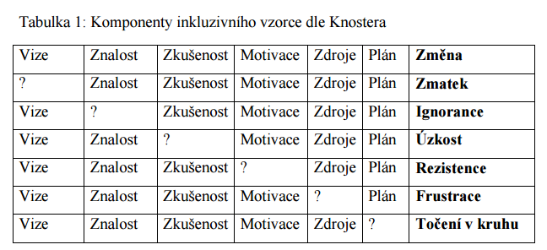
Vývoj Inkluze UK
Inkluze byla nakonec povýšena na právo a bylo tlačeno na změnu naplňování potřeb všech, kteří jsou odlišní. (Norwich, 2012)

Slide 86
5

Slide 87
VÝCHODISKA LEGISLATIVNÍCH ZMĚN
Závazky České republiky vyplývají z
Úmluvy o právech osob se zdravotním postižením
rozsudku Evropského soudu pro lidská práva ve věci D. H. a ostatní proti České republice
rozdílné praxe v oblasti financování podpory žáků se SVP v krajích
Původní kategorizace žáků se SVP vycházející z horizontálního členění na žáky se zdravotním postižením, zdravotním znevýhodněním a sociálním znevýhodněním měla výrazné limity: školy dostávaly zvýšené finanční prostředky formou příplatku k normativu pouze na žáky se zdravotním postižením. Např. za zdravotní postižení byly považovány pouze vývojové poruchy chování na podkladě ADHD, poruchy chování v důsledku psychiatrické diagnózy za zdravotní postižení považovány nebyly. To mělo dopad na financování podpory, zatímco v případě vývojové poruchy chování škola dostávala příplatek k normativu na žáka, v případě poruchy chování, která nepramenila z ADHD, nedostávala žádné prostředky navíc, přestože dopad poruchy do vzdělávání byl značný.

Slide 88
ZMĚNY
Nová definice žáků se SVP vychází z vertikálního členění podle míry podpory a konkrétních podpůrných opatření, která žák potřebuje ve vzdělávání. Tato podpůrná opatření jsou nároková pro všechny žáky se SVP, tedy i žáky, kteří mají podle dřívější terminologie sociální nebo zdravotní znevýhodnění.
Podpůrná opatření mají stanovenou jednotnou normovanou finanční náročnost, která je závazná ve všech krajích ČR.
Nová definice žáků se SVP uvedená v § 16 odst. 1 zní:
Dítětem, žákem a studentem se SVP je osoba, která k naplnění svých vzdělávacích možností nebo k uplatnění nebo užívání svých práv na rovnoprávném základě s ostatními potřebuje poskytnutí podpůrných opatření.
Podpůrnými opatřeními se rozumí nezbytné úpravy ve vzdělávání a školských službách odpovídající zdravotnímu stavu, kulturnímu prostředí nebo jiným životním podmínkám dítěte, žáka nebo studenta.

Slide 89
ZMĚNA LEGISLATIVY
§16 zákona 561/2004 Sb., o předškolním, základním, středním, vyšším odborném a jiném vzdělávání (školský zákon), ve znění pozdějších předpisů.
Vzdělávání dětí, žáků a studentů se speciálními vzdělávacími potřebami
(1) Dítětem, žákem a studentem se speciálními vzdělávacími potřebami je osoba se zdravotním postižením, zdravotním znevýhodněním nebo sociálním znevýhodněním.
(2) Zdravotním postižením je pro účely tohoto zákona mentální, tělesné, zrakové nebo sluchové postižení, vady řeči, souběžné postižení více vadami, autismus a vývojové poruchy učení nebo chování.
(3) Zdravotním znevýhodněním je pro účely tohoto zákona zdravotní oslabení, dlouhodobá nemoc nebo lehčí zdravotní poruchy vedoucí k poruchám učení a chování, které vyžadují zohlednění při vzdělávání.
(4) Sociálním znevýhodněním je pro účely tohoto zákona a) rodinné prostředí s nízkým sociálně kulturním postavením, ohrožení sociálně patologickými jevy, b) nařízená ústavní výchova nebo uložená ochranná výchova, nebo c) postavení azylanta
(5) Speciální vzdělávací potřeby dětí, žáků a studentů zjišťuje školské poradenské zařízení.
(6) Děti, žáci a studenti se speciálními vzdělávacími potřebami mají právo na vzdělávání, jehož obsah, formy a metody odpovídají jejich vzdělávacím potřebám.

Slide 90
2011
§ 36 Školského zákona
Plnění povinnosti školní docházky
(5) Žák plní povinnou školní docházku v základní škole zřízené obcí nebo svazkem obcí se sídlem ve školském obvodu (§ 178 odst. 2), v němž má žák místo trvalého pobytu (dále jen „spádová škola“), pokud zákonný zástupce nezvolí pro žáka jinou než spádovou školu.
§3 vyhlášky č. 147/2011 Sb. o vzdělávání dětí, žáků a studentů se speciálními potřebami a dětí, žáků a studentů mimořádně nadaných
Formy speciálního vzdělávání žáků se zdravotním postižením.
(4) Žák se zdravotním postižením se přednostně vzdělává formou individuální integrace v běžné škole, pokud to odpovídá jeho potřebám a možnostem a podmínkám a možnostem školy.

Slide 91
82/2015 Sb. novela zákona č. 561/2004 Sb.,
§ 16; § 16 a; § 16 b;
Změna pojetí žáků se speciálními vzdělávacími potřebami
ZP | TP | Smys. P | SZ-azyl | ADHD | DYS | ZZ-epil | ZZ-diab | TP-berle | ZZ-leuk

Slide 92
Skupiny dětí, žáků a studentů se SVP
D,Ž,S se speciálními vzdělávacími potřebami | D,Ž,S podle § 16 odst. 9 ŠZ | D,Ž,S nadaní
Podpůrná opatření postačují | Podpůrná opatření na běžné ZŠ nepostačují | Podpůrná opatření postačují
žáci, kteří potřebují podpůrná opatření | žáci s mentálním, tělesným, zrakovým nebo sluchovým postižením, se závažnými vadami řeči, se závažnými vývojovými poruchami učení a chování, se souběžným postižením a s autismem | nadaný žák mimořádně nadaný žák
běžné školy (ZŠ běžná - RVP ZV) | ZŠ, třídy, oddělení, skupiny podle § 16 odst. 9 | běžné školy
Notes:
Systém speciální pedagogiky (SP):
psychopedie – SP mentálně postižených osob
oftalmopedie (tyflopedie) – SP zrakově postižených osob
etopedie – SP osob s poruchami chování a emocí
logopedie – SP osob s narušenou komunikační schopností
surdopedie – SP osob sluchově postižených
somatopedie – SP osob s postižením hybnosti, tj. tělesně postižených, nemocných a zdravotně oslabených
SP osob s vícenásobným postižením – tj. osob s více vadami
SP osob s parciálními nedostatky – tj. osob se specifickými vývojovými poruchami učení, chování a pozornosti

Slide 93
Úpravy ve vzdělávání žáků s LMP
Žáci s lehkým mentálním postižením se vzdělávají dle upraveného RVP ZV v běžné škole s využitím PO v počtu max. 4 žáci ve třídě
Žáci se vzdělávají ve třídě podle § 16 odst. 9 v běžné škole v počtu 4 – 14 žáků, nesmí zde být jiní žáci bez LMP.
Žáci se vzdělávají ve škole podle § 16 odst. 9, která má nejméně 10 žáků.

Slide 94
Typy základních škol po 1. 9. 2016
Základní škola speciální | Základní škola běžná | Základní školy podle § 16 odst. 9
Vzdělávání Ž se středně těžkým a těžkým mentálním postižením, Ž postižení více vadami a autismem podle RVP ZŠS | Vzdělávání Ž podle upraveného RVP ZV, případně IVP | Ž se doposud vzdělávají podle RVP ZV s přílohou LMP, ale i s tělesným postižením a dalšími handicapy
způsob výuky se nemění, Ž budou vzděláváni podle RVP ZŠS | nově budou mít nárok na personální, organizační a materiální podporu | Ž budou vzděláváni podle upraveného RVP ZV, které upravuje nově i vzdělávání žáků s lehkým mentálním postižením
Ž se středně těžkým a těžkým mentálním postižením | všichni žáci, i žáci se SVP včetně žáků s LMP, kterým postačují podpůrná opatření | Ž, kteří budou vzděláváni podle § 16 odst. 9, kterým nepostačují podpůrná opatření, včetně žáků s LMP („speciální“ škola nebo třída, oddělení, studijní skupina)
Notes:
ŠZ § 45
Stupně vzdělání
(1) Stupeň základního vzdělání získá žák úspěšným ukončením vzdělávacího programu základního vzdělávání v základní škole, na nižším stupni šestiletého nebo osmiletého gymnázia nebo v odpovídající části osmiletého vzdělávacího programu konzervatoře. Stupeň základního vzdělání se získá po splnění povinné školní docházky rovněž úspěšným ukončením kursu pro získání základního vzdělání uskutečňovaného v základní nebo střední škole (§ 55 odst. 3).
(2) Ukončením vzdělávacího programu základního vzdělávání v základní škole speciální získá žák základy vzdělání.
Shrnutí:
základní škola – vzdělávací program základní vzdělávání – stupeň základní vzdělání: RVP ZV (nově upravený)
základní škola speciální – vzdělávací program základní vzdělávání – stupeň základy vzdělání: RVP ZŠS
Přehled RVP pro ZV:
Rámcový vzdělávací program pro základní vzdělávání (RVP ZV) – upraveno
Rámcový vzdělávací program pro základní vzdělávání – příloha upravující vzdělávání žáků s lehkým mentálním postižením (RVP ZV–LMP) – zrušeno
Rámcový vzdělávací program pro obor vzdělání základní škola speciální (RVP ZŠS)
Přehled vzdělávání žáků s mentálním postižením:
Lehké mentální postižení – základní škola běžná nebo základní škola podle § 16 odst. 9 ŠZ
Středně těžké a těžké mentální postižení – základní škola speciální
Hluboké mentální postižení - způsob vzdělávání podle § 42 ŠZ
ŠZ § 46
Organizace základního vzdělávání
(3) Základní vzdělávání pro žáky uvedené v § 16 odst. 9, kteří se vzdělávají ve třídách nebo školách s upraveným vzdělávacím programem, může s předchozím souhlasem ministerstva trvat deset ročníků; první stupeň je tvořen prvním až šestým ročníkem a druhý stupeň sedmým až desátým ročníkem.
ŠZ § 48
Vzdělávání žáků se středně těžkým a těžkým mentálním postižením, se souběžným postižením více vadami a s autismem
(1) Žáci se středně těžkým a těžkým mentálním postižením, se souběžným postižením více vadami a s autismem se mohou vzdělávat v základní škole speciální, a to na žádost zákonného zástupce a na základě písemného doporučení školského poradenského zařízení.
(2) Vzdělávání v základní škole speciální má deset ročníků a člení se na první stupeň a druhý stupeň. První stupeň je tvořen prvním až šestým ročníkem, druhý stupeň sedmým až desátým ročníkem.
ŠZ § 42
Vzdělávání žáků s hlubokým mentálním postižením
Dítěti s hlubokým mentálním postižením stanoví krajský úřad místně příslušný podle místa trvalého pobytu dítěte se souhlasem zákonného zástupce dítěte takový způsob vzdělávání, který odpovídá duševním a fyzickým možnostem dítěte, a to na základě doporučujícího posouzení odborného lékaře a školského poradenského zařízení. Krajský úřad zároveň zajistí odpovídající pomoc při vzdělávání dítěte, zejména pomoc pedagogickou a metodickou. Dojde-li ke změně duševních a fyzických možností dítěte, krajský úřad způsob vzdělávání odpovídajícím způsobem upraví.
ŠZ § 55
(2) Žákovi uvedenému v § 16 odst. 9 může ředitel školy ve výjimečných případech povolit pokračování v základním vzdělávání do konce školního roku, v němž žák dosáhne dvacátého roku věku, v případě žáků vzdělávajících se ve vzdělávacím programu základní školy speciální pak se souhlasem zřizovatele do dvacátého šestého roku věku. V uvedených případech, pokud jde o přípravu na výkon povolání nebo pracovní činnosti, spolupracuje ředitel školy s Úřadem práce České republiky - krajskou pobočkou a pobočkou pro hlavní město Prahu.
mentální postižení (mentální retardace) je snížení rozumových schopností vzniklé v důsledku organického poškození mozku nebo nedostatečnosti mozkových funkcí, projevuje se sníženou úrovní kognitivních procesů, odlišným vývojem některých psychických funkcí a nižší sociální adaptabilitou; individuální modifikace uvedených příznaků závisí na hloubce a rozsahu mentálního postižení, na míře postižení jednotlivých funkcí a na úrovni psychického vývoje

Slide 95
82/2015 Sb. novela zákona č. 561/2004 Sb.,
§ 16; § 16 a; § 16 b;
Změna pojetí žáků se speciálními
vzdělávacími potřebami
Podpůrná opatření se člení do pěti stupňů podle organizační, pedagogické a finanční náročnosti. Podpůrná opatření různých druhů nebo stupňů je možné kombinovat.
Dělení podpůrných opatření do stupňů je popsáno v příloze č. 1 vyhlášky č. 27/2016 Sb.
5
4
3
2
1

Slide 96
ZÁKLADNÍ PRAVIDLA PRO POSKYTOVÁNÍ PORADENSKÝCH SLUŽEB
Poradenskou službu v pedagogicko-psychologické poradně (PPP) nebo speciálně pedagogickém centru (SPC) lze nezletilému dítěti poskytnout na základě žádosti zákonného zástupce nebo na základě rozhodnutí orgánu veřejné moci (OSPOD, soud).
Škole/ŠZ je uloženo*, aby v zájmu žáka
1. doporučila zákonnému zástupci návštěvu školského poradenského zařízení (ŠPZ)
2. oznámila OSPODu, že zákonný zástupce doporučení nerespektuje
3. spolupracovala se ŠPZ, se zřizovateli, lékaři a OSPOD (Orgán sociálně právní ochrany dětí = „sociálka“)
automatické obdržení doporučení od ŠPZ
právo požádat o revizi zprávy a doporučení (do 30 dnů ode dne doručení: ZZ, Š, ČŠI)
* Pedagogický pracovník určený ředitelem školy nebo školní poradenské pracoviště (ŠPP)

Slide 97
Podpůrná opatření (PO)
jsou nezbytné úpravy ve vzdělávání a školských službách odpovídající zdravotnímu stavu, kulturnímu prostředí nebo jiným životním podmínkám dítě, žáka nebo studenta
právo na bezplatné poskytování PO školou a školským zařízením
vyrovnání podmínek u přijímacího řízení na SŠ
úpravy podmínek při ukončování vzdělávání
přehled PO – příloha č. 1 nové vyhlášky
Notes:
podpůrná opatření (PO)
nezbytné úpravy organizace, obsahu, metod, forem, hodnocení a podmínek vzdělávání a školských služeb, které se člení do stupňů podle organizační a finanční náročnosti, odpovídají zdravotnímu stavu, kulturnímu prostředí nebo jiným životním podmínkám žáka; jsou vymezena v § 16 odst. 2 školského zákona:
(2) Podpůrná opatření spočívají v
a) poradenské pomoci školy a školského poradenského zařízení,
b) úpravě organizace, obsahu, hodnocení, forem a metod vzdělávání a školských služeb, včetně zabezpečení výuky předmětů speciálně pedagogické péče a včetně prodloužení délky středního nebo vyššího odborného vzdělávání až o dva roky,
c) úpravě podmínek přijímání ke vzdělávání a ukončování vzdělávání,
d) použití kompenzačních pomůcek, speciálních učebnic a speciálních učebních pomůcek, využívání komunikačních systémů neslyšících a hluchoslepých osob, Braillova písma a podpůrných nebo náhradních komunikačních systémů,
e) úpravě očekávaných výstupů vzdělávání v mezích stanovených rámcovými vzdělávacími programy a akreditovanými vzdělávacími programy,
f) vzdělávání podle individuálního vzdělávacího plánu,
g) využití asistenta pedagoga,
h) využití dalšího pedagogického pracovníka, tlumočníka českého znakového jazyka, přepisovatele pro neslyšící nebo možnosti působení osob poskytujících dítěti, žákovi nebo studentovi po dobu jeho pobytu ve škole nebo školském zařízení podporu podle zvláštních právních předpisů, nebo
i) poskytování vzdělávání nebo školských služeb v prostorách stavebně nebo technicky upravených.
stupeň podpory vyjádření míry organizační, pedagogické a finanční náročnosti podpůrného opatření; podpůrná opatření se člení podle organizační, pedagogické a finanční náročnosti do pěti stupňů
(3) Podpůrná opatření podle odstavce 2 se člení do pěti stupňů podle organizační, pedagogické a finanční náročnosti. Podpůrná opatření různých druhů nebo stupňů lze kombinovat. Podpůrná opatření vyššího stupně lze použít, shledá-li školské poradenské zařízení, že vzhledem k povaze speciálních vzdělávacích potřeb dítěte, žáka nebo studenta nebo k průběhu a výsledkům poskytování dosavadních podpůrných opatření by podpůrná opatření nižšího stupně nepostačovala k naplňování vzdělávacích možností dítěte, žáka nebo studenta a k uplatnění jeho práva na vzdělávání. Začlenění podpůrných opatření do jednotlivých stupňů stanoví prováděcí právní předpis.
augmentativní a alternativní komunikace se pokouší přechodně nebo trvale kompenzovat projevy poruchy a postižení u osob se závažným postižením řeči, jazyka a psaní:
augmentativní systémy komunikace mají podporovat již existující, ale pro běžné dorozumívání nedostatečné komunikační schopnosti;
alternativní komunikační systémy se používají jako náhrada mluvené řeči

Slide 98
DRUHY PODPŮRNÝCH OPATŘENÍ (§16, odst.2)
poradenská pomoc Š a ŠPZ (jedná se o diagnostické a intervenční služby realizované poradenskými pracovníky),
úprava organizace, obsahu, hodnocení, forem a metod vzdělávání a školských služeb, vč. zabezpečení výuky předmětů speciálně pedagogické péče a prodloužení délky vzdělávání,
úprava podmínek přijímání ke vzdělávání a ukončování vzdělávání,
kompenzační pomůcky, speciální učebnice a speciální učební pomůcky, využívání podpůrných nebo náhradních komunikačních systémů,
úprava očekávaných výstupů vzdělávání v mezích stanovených RVP (jedná se např. o stanovení minimálních očekávaných výstupů RVP ZV),
individuální vzdělávací plán (IVP), asistent pedagoga (AP),
poskytování vzdělávání nebo školských služeb v prostorách stavebně nebo technicky upravených (bezbariérovost školních budov),
využití dalšího pedagogického pracovníka (učitele), tlumočníka českého znakového jazyka, přepisovatele pro neslyšící,
umožnění působení osobního asistenta (OA) případně pracovníka ve zdravotnictví

Slide 99
6

Slide 100
Postup školy při poskytování PO 1. stupně
lze bez doporučení ŠPZ a bez navýšení finančních prostředků
práce 1 pedagoga – přímá podpora žáka (individualizace výuky)
nebo/následně
spolupráce více pedagogů – plán pedagogické podpory žáka (PLPP):
popis obtíží a SVP žáka dle metodického pokynu pro PO 1. stupně
stanovení cílů podpory a způsobu vyhodnocování naplňování plánu
průběžná aktualizace PLPP
vyhodnocení PLPP nejpozději po 3 měsících realizace
seznámit: Ž/S, z. z. D/Ž, všechny U/PP (podpisy)
nezlepšení nebo zhoršení situace Ž – doporučit ŠPZ
Notes:
ŠZ - § 16:
(4) Podpůrná opatření prvního stupně uplatňuje škola nebo školské zařízení i bez doporučení školského poradenského zařízení. Podpůrná opatření druhého až pátého stupně lze uplatnit pouze s doporučením školského poradenského zařízení. Škola nebo školské zařízení může místo doporučeného podpůrného opatření přijmout po projednání s příslušným školským poradenským zařízením a s předchozím písemným informovaným souhlasem zletilého žáka, studenta nebo zákonného zástupce dítěte nebo žáka jiné podpůrné opatření stejného stupně, pokud to neodporuje zájmu dítěte, žáka nebo studenta.
přímá podpora
etapa přímé podpory žáka ve výuce učitelem nebo jiným pedagogickým pracovníkem; slouží ke zmapování možných forem podpory žáka; pokud nepostačuje tato forma podpory a žákovy obtíže vyžadují součinnost více pedagogických pracovníků, je vytvářen plán pedagogické podpory (PLPP)
plán pedagogické podpory (PLPP)
podpůrné opatření pro první stupeň podpory, závazný dokument napomáhající zajištění podpůrných opatření u žáka (příloha č. 3 k vyhlášce č. 27/2016 Sb.)
PLPP zpracovává škola pro žáka od prvního stupně podpůrných opatření a to na základě potřeb úprav ve vzdělávání nebo zapojení do kolektivu. S PLPP je seznámen žák, zákonný zástupce žáka a všichni vyučující. Obsahuje popis obtíží žáka, stanovení cílů podpory a způsobů vyhodnocování naplňování plánu. PLPP škola vyhodnocuje naplňování cílů nejpozději po 3 měsících od zahájení poskytování PO.

Slide 101
Postup školy při poskytování PO 2. – 5. stupně
pouze s doporučením ŠPZ
ředitel Š určí ve škole PP – zodpovídá za spolupráci Š a ŠPZ
Š poskytne ŠPZ plán pedagogické podpory Ž
zpráva a doporučení ŠPZ do 30 dnů od ukončení posuzování SVP Ž, nejpozději do 3 měsíců od přijetí žádosti (doporučení – předem nutno projednat)
doporučení – automatické předání škole
písemný informovaný souhlas
ŠPZ stanoví lhůtu, kdy vyhodnotí PO – max. 1 rok
ŠPZ stanoví dobu, po kterou je poskytování PO nezbytné – nepřesáhne 2 roky
individuální vzdělávací plán Ž se SVP (jedno z PO)
Notes:
ŠZ - § 16:
(4) Podpůrná opatření prvního stupně uplatňuje škola nebo školské zařízení i bez doporučení školského poradenského zařízení. Podpůrná opatření druhého až pátého stupně lze uplatnit pouze s doporučením školského poradenského zařízení. Škola nebo školské zařízení může místo doporučeného podpůrného opatření přijmout po projednání s příslušným školským poradenským zařízením a s předchozím písemným informovaným souhlasem zletilého žáka, studenta nebo zákonného zástupce dítěte nebo žáka jiné podpůrné opatření stejného stupně, pokud to neodporuje zájmu dítěte, žáka nebo studenta.
(5) Podmínkou poskytování podpůrného opatření druhého až pátého stupně školou nebo školským zařízením je vždy předchozí písemný informovaný souhlas zletilého žáka, studenta nebo zákonného zástupce dítěte nebo žáka.
(6) Podpůrné opatření druhého až pátého stupně přestane škola nebo školské zařízení po projednání se zletilým žákem, studentem nebo zákonným zástupcem dítěte nebo žáka poskytovat, pokud z doporučení školského poradenského zařízení vyplývá, že podpůrné opatření již není nezbytné.
(7) Podpůrná opatření při vzdělávání dítěte, žáka a studenta, který nemůže vnímat řeč sluchem, se volí tak, aby bylo zajištěno vzdělávání v komunikačním systému neslyšících a hluchoslepých osob, který odpovídá potřebám dítěte, žáka nebo studenta. Žákům a studentům vzdělávaným v českém znakovém jazyce se souběžně poskytuje vzdělávání také v psaném českém jazyce, přičemž znalost českého jazyka si tito žáci a studenti osvojují metodami používanými při výuce českého jazyka jako cizího jazyka. Využívá-li škola nebo školské zařízení tlumočníka českého znakového jazyka, zajistí, aby jeho činnost vykonávala osoba, která prokáže vzdělání, nebo praxi a vzdělání, jimiž získala znalost českého znakového jazyka na úrovni rodilého mluvčího a tlumočnické dovednosti na úrovni umožňující plnohodnotné vzdělávání dítěte, žáka nebo studenta.
(8) Podpůrná opatření při vzdělávání dítěte, žáka a studenta, který při komunikaci využívá prostředků alternativní nebo augmentativní komunikace, se volí tak, aby bylo zajištěno vzdělávání v komunikačním systému, který odpovídá potřebám dítěte, žáka nebo studenta.
(9) Pro děti, žáky a studenty s mentálním, tělesným, zrakovým nebo sluchovým postižením, závažnými vadami řeči, závažnými vývojovými poruchami učení, závažnými vývojovými poruchami chování, souběžným postižením více vadami nebo autismem lze zřizovat školy nebo ve školách třídy, oddělení a studijní skupiny. Zařadit do takové třídy, studijní skupiny nebo oddělení nebo přijmout do takové školy lze pouze dítě, žáka nebo studenta uvedené ve větě první, shledá-li školské poradenské zařízení, že vzhledem k povaze speciálních vzdělávacích potřeb dítěte, žáka nebo studenta nebo k průběhu a výsledkům dosavadního poskytování podpůrných opatření by samotná podpůrná opatření podle odstavce 2 nepostačovala k naplňování jeho vzdělávacích možností a k uplatnění jeho práva na vzdělávání. Podmínkou pro zařazení je písemná žádost zletilého žáka nebo studenta nebo zákonného zástupce dítěte nebo žáka, doporučení školského poradenského zařízení a soulad tohoto postupu se zájmem dítěte, žáka nebo studenta.
(10) Ke zřízení třídy, oddělení nebo studijní skupiny podle odstavce 9 je v případě škol zřizovaných ministerstvem nebo registrovanými církvemi nebo náboženskými společnostmi, kterým bylo přiznáno oprávnění k výkonu zvláštního práva zřizovat církevní školy, nezbytný souhlas ministerstva, v případě ostatních škol souhlas krajského úřadu.
(11) Navýšení finančních prostředků poskytovaných na činnost školy ze státního rozpočtu podle § 161 až 163 z důvodu využití asistenta pedagoga je možné pouze, pokud dalo k využití asistenta pedagoga v daném případě souhlas ministerstvo v případě škol zřizovaných ministerstvem nebo registrovanými církvemi nebo náboženskými společnostmi, kterým bylo přiznáno oprávnění k výkonu zvláštního práva zřizovat církevní školy, nebo krajský úřad v případě ostatních škol.
plán pedagogické podpory (PLPP)
podpůrné opatření pro první stupeň podpory, závazný dokument napomáhající zajištění podpůrných opatření u žáka (příloha č. 3 k vyhlášce č. 27/2016 Sb.)
PLPP zpracovává škola pro žáka od prvního stupně podpůrných opatření a to na základě potřeb úprav ve vzdělávání nebo zapojení do kolektivu. S PLPP je seznámen žák, zákonný zástupce žáka a všichni vyučující. Obsahuje popis obtíží žáka, stanovení cílů podpory a způsobů vyhodnocování naplňování plánu. PLPP škola vyhodnocuje naplňování cílů nejpozději po 3 měsících od zahájení poskytování PO.

Slide 102
Podpůrná opatření (PO)
2. – 5. stupně
1. stupně
Není normovaná finanční náročnost
Lze bez doporučení ŠPZ
Minimální úprava metod, organizace a hodnocení vzdělávání
Plán pedagogické podpory žáka
Je normovaná finanční náročnost
Jen na základě doporučení ŠPZ
Informovaný souhlas Ž nebo ZZ
Individuální vzdělávací plán žáka se SVP jako doporučené podpůrné opatření
Notes:
Plán pedagogické podpory (PLPP)
podpůrné opatření pro první stupeň podpory, závazný dokument napomáhající zajištění podpůrných opatření u žáka (příloha č. 3 k vyhlášce č. 27/2016 Sb.)
PLPP zpracovává škola pro žáka od prvního stupně podpůrných opatření a to na základě potřeb úprav ve vzdělávání nebo zapojení do kolektivu. S PLPP je seznámen žák, zákonný zástupce žáka a všichni vyučující. Obsahuje popis obtíží žáka, stanovení cílů podpory a způsobů vyhodnocování naplňování plánu. PLPP škola vyhodnocuje naplňování cílů nejpozději po 3 měsících od zahájení poskytování PO.
Individuální vzdělávací plán (IVP) zpracovává škola pro žáka od druhého stupně podpůrných opatření a to na základě doporučení školského poradenského zařízení (ŠPZ) a žádosti zletilého žáka nebo zákonného zástupce. IVP vychází ze školního vzdělávacího programu (ŠVP). Obsahuje mj. údaje o skladbě druhů a stupňů podpůrných opatření poskytovaných v kombinaci s tímto plánem. IVP vyhodnocuje ŠPZ dvakrát ročně.

Slide 103
Intervence školy (normovaná finanční náročnost od 2. st. PO)
Speciálně pedagogická intervence
Pedagogická intervence
vzdělávání žáka s přiznanými PO ve vyučovacích předmětech, kde je třeba zlepšit jeho výsledky učení (ČJ, MA, CJ)
kompenzace nedostatečné domácí přípravy na výuku;
práce s klimatem třídy, se sociálními vztahy ve třídách;
prevence rizikového chování
zajištění předmětů speciálně pedagogické péče pro žáky s přiznanými PO, které jsou zaměřeny na oblast logopedických obtíží, řečové výchovy, nácviku sociální komunikace, zrakové stimulace apod., (reedukace – náprava)
Výuka speciálním pedagogem s využitím disponibilní hodiny
Notes:
Pro žáky s přiznanými podpůrnými opatřeními spočívajícími v úpravě vzdělávacích obsahů může být v souladu s principy individualizace a diferenciace vzdělávání zařazována do IVP na doporučení ŠPZ pedagogická a speciálně pedagogická intervence.
Pod pojmem „pedagogická intervence“ se rozumí vzdělávání žáka s přiznanými podpůrnými opatřeními ve vyučovacích předmětech, v nichž je třeba zlepšit jeho výsledky učení, případně kompenzovat nedostatečnou domácí přípravu na výuku.
Pod pojmem „speciálně pedagogická intervence“ se rozumí zajištění předmětů speciálně pedagogické péče pro žáky s přiznanými podpůrnými opatřeními, které jsou zaměřeny na oblast logopedických obtíží, řečové výchovy, nácviku sociální komunikace, zrakové stimulace apod.
předměty speciálně pedagogické péče – vyučovací předměty pro žáky s přiznanými podpůrnými opatřeními, které jsou zaměřeny na oblast logopedických obtíží, řečové výchovy, nácviku sociální komunikace, zrakové stimulace apod. tyto předměty ustanovuje škola ve školním vzdělávacím programu
Počet vyučovacích hodin předmětů speciálně pedagogické péče je v závislosti na stupni podpory stanoven v Příloze č. 1 vyhlášky č. 27/2016 Sb. Časová dotace na předměty speciálně pedagogické péče je poskytována z disponibilní časové dotace.
Vyhláška č. 27/2016 Sb. poskytuje následující výčet oblastí předmětů speciálně pedagogické péče:
• řečová výchova,
• rozvoj grafomotorických dovedností,
• rozvoj vizuálně percepčních dovedností,
• zdravotní tělesná výchova,
• nácvik sociální komunikace,
• zraková stimulace,
• bazální stimulace u žáků s mentálním postižením,
• práce s optickými pomůckami,
• logopedická péče,
• rozvíjení sluchového vnímání,
• odezírání, rozumění mluvené řeči a její produkci,
• českému znakovému jazyku,
• prostorová orientace,
• český znakový jazyk,
• prostředky alternativní a augmentativní komunikace,
• prostorová orientace,
• samostatný pohyb zrakově postižených,
• práce s optickými pomůckami,
• Braillovo písmo,
• bazální stimulace u žáků s kombinovanými vadami,
• rozvoj zbytkového sluchového a zrakového vnímání,
• rozumění mluvené i psané řeči a její produkci.
• další oblasti případně vychází z konkrétních obtíží žáka.
http://digifolio.rvp.cz/view/view.php?id=10959
http://digifolio.rvp.cz/view/view.php?id=11026

Slide 104
82/2015 Sb. novela zákona č. 561/2004 Sb.,
§ 16; § 16 a; § 16 b;
Pro děti, žáky a studenty s mentálním, tělesným, zrakovým nebo sluchovým postižením, závažnými vadami řeči, závažnými vývojovými poruchami učení, závažnými vývojovými poruchami chování, souběžným postižením více vadami nebo autismem lze zřizovat školy nebo ve školách třídy, oddělení a studijní skupiny. Zařadit do takové třídy, studijní skupiny nebo oddělení nebo přijmout do takové školy lze pouze dítě, žáka nebo studenta uvedené ve větě první, shledá-li školské poradenské zařízení, že vzhledem k povaze speciálních vzdělávacích potřeb dítěte, žáka nebo studenta nebo k průběhu a výsledkům dosavadního poskytování podpůrných opatření by samotná podpůrná opatření podle odstavce 2 nepostačovala k naplňování jeho vzdělávacích možností a k uplatnění jeho práva na vzdělávání. Podmínkou pro zařazení je písemná žádost zletilého žáka nebo studenta nebo zákonného zástupce dítěte nebo žáka, doporučení školského poradenského zařízení a soulad tohoto postupu se zájmem dítěte, žáka nebo studenta.

Slide 105
STUPNĚ PODPORY
STUPEŇ 1
Žák potřebuje jen drobné úpravy v časové a místní organizaci výuky tak, aby byl schopný samostatně zvládnout organizaci výuky (např. označení místa v šatně, vytvoření prostoru pro pomůcky ve třídě).

Slide 106
PŘEHLED VYBRANÝCH PO 1. STUPNĚ
MEDODY VÝUKY (preferované styly učení Ž, multisenzorický přístup, strukturování a vizualizace posloupností kroků u složitějších pracovních postupů, metody aktivního učení, častější zpětná vazba, ujišťování, že Ž ví, co má dělat, podpora mezi Ž navzájem, omezování soutěže, snížit množství zadané práce, prodloužení času, zažívání úspěchu Ž)
ÚPRAHA OBSAHU VZDĚLÁVÁNÍ (diferenciace učebních cílů-dle maxima možného- a činností, obohacování učiva, výstupy ze vzdělávání se neupravují)
ORGANIZACE VÝUKY (pravidelné střídání činností, úprava zasedacího pořádku, tvorba relaxačního místa, minimalizace rušivých podnětů, nabídka volnočasových aktivit, doučování a reedukační kroužky)
HODNOCENÍ (slovní hodnocení s popisnou zpětnou vazbou, formativní H, hodnocení toho, co žák stihl)
PO V OBLASTI PŘÍPRAVY NA VÝUKU (podpora adaptace na Š, nácvik posloupností činností ve Š, zapůjčení pomůcek, DÚ pod dohledem učitele, emoční podpora učitele, komunikace R a Š a jejich dohoda o postupu)
ZAČLENĚNÍ V KOLEKTIVU (pravidelné mapování vztahů mezi Ž, aktivity na posilování kladných vztahů, na přijímání odlišností, TH a komunitní kruhy, včasné řešení problémů)

Slide 107
STUPNĚ PODPORY
STUPEŇ 2
Žák vyžaduje výraznější úpravy v časové a místní organizaci výuky tak, aby byl schopný samostatně zvládnout organizaci výuky (např. přichází dříve či později do školy, aby se v šatně vyhnul hluku a chaosu, ale nenarušuje to včasný příchod do první vyučovací hodiny; na TV se převléká v šatně s ostatními na předem upraveném místě). Po provedení těchto úprav je samostatný.

Slide 108
STUPNĚ PODPORY
STUPEŇ 3
Žák potřebuje výrazné úpravy v časové a místní organizaci výuky (např. do školy přichází později, aby se v šatně vyhnul hluku a chaosu, což narušuje jeho včasný příchod do první vyučovací hodiny; na TV se převléká v kabinetu mimo kolektiv třídy, na oběd odchází dříve z poslední vyučovací hodiny, jedná-li se o dítě v MŠ, stravuje se dříve, aby se vyhnulo hluku a chaosu, který je spojen s přítomností více dětí, resp. žáků). Za těchto podmínek k samostatnému zvládání organizační stránky vzdělávacího procesu potřebuje mírný dohled pedagoga

Slide 109
STUPNĚ PODPORY
STUPEŇ 4
Závažnost deficitu snižuje funkční schopnosti žáka do takové míry, že mu brání účastnit se vzdělávacího procesu a přes úpravy časové i místní organizace výuky je dosaženo jen částečného řešení problému. Žák není ani přes stanovená opatření zcela samostatný a vyžaduje dohled a občasnou dopomoc. Na řešení problémových situací se podílí pracovníci školského poradenského zařízení. Za těchto podmínek žák zvládne organizační stránku vzdělávacího procesu natolik, že se zúčastní větší části vzdělávání.

Slide 110
STUPNĚ PODPORY
STUPEŇ 5
Závažnost deficitu brání žákovi účastnit se vzdělávacího procesu a přes úpravy časové i místní organizace výuky jsou problémy žáka eliminovány jen částečně. Žák není ani přes stanovená opatření samostatný a vyžaduje stálý dohled a stálou dopomoc. Na řešení se podílí pracovníci školského poradenského zařízení. Pokud žákovi nepomůže k organizačnímu zvládnutí vzdělávacího procesu stálý dohled a dopomoc pedagoga, je třeba ve větší míře přistoupit na individuální práci.

Slide 111
PŘEHLED VYBRANÝCH PO 2. – 5. STUPNĚ
MEDODY VÝUKY (zaměřené na překonávání obtíží Ž a posilování jeho oslabených schopností: odpovídá vzdělávacím potřebám Ž, speciální pomůcky a podpůrné metody, multisenzorický přístup, individualizace, nutná odborná kvalifikace U, často i další pedagogický pracovník)
ÚPRAHA OBSAHU VZDĚLÁVÁNÍ (výstupy ze vzdělávání se modifikují i výrazně redukují dle IVP nebo RVP SŠ)
ORGANIZACE VÝUKY (režimová opatření ve vztahu ke stravování, medikaci, nárokům na hygienu, prostorové uspořádání třídy a pracovního místa, zkracování vyučovacích jednotek, část výuky individuálně, úprava počtu žáků ve třídě: 4Ž/třída, oddělení, skupina, pokud to charakter obtíží Ž dovoluje, je možné počet navýšit na 6; IVP)
PERSONÁLNÍ PODPORA (další pedagogický pracovník, školní speciální pedagogové nebo psychologové, AP, tlumočník, přepisovatel)
HODNOCENÍ (směřuje k vytvoření náhledu na schopnost dosahovat pokroku u Ž; nastavování dosažitelných cílů na základě formulovaných kritérií)
INTERVENCE (pedagogická intervence: posílení výuky předmětů, kde Ž i celá třída selhává; předmět speciálně-pedagogické péče: zařazení vyučovacího předmětu započítaného do max. týdenního počtu vyuč. hodin nebo o intervenci zaměřenou na podporu Ž, která nemá formu povinného předmětu; metodická podpora ŠPZ: 2h měsíčně po dobu 6 měsíců)

Slide 112
Specifika týkající se žáků se sociálním znevýhodněním
Přibližně 1/3 romských žáků ze sociálně vyloučeného prostředí je vzdělávána ve školách určených pro děti s mentálním postižením,
Školy reagují na důsledky, nikoliv příčiny sociálního znevýhodnění - účinnost podpůrných opatření je snížena neprovázáním s postupy sociální intervence,
Vzdělávání sociálně znevýhodněných žáků je silně etnizováno (biologizace kultury),
Nezanedbatelné procento škol se strategicky brání zavádění inkluzivních opatření ve snaze minimalizovat podíl žáků se SVP (hrozba ghetoizace).
(Analýza individuálního…, 2009; Vzdělávací dráhy…, 2009)
Notes:
(trend – čím vyšší zastoupení SZ – tím více uplatňovaných podpůrných opatření – přípravný ročník, asistenti, VČA, školní klub, doučování, prvky komunitního přístupu, reflexe cílové skupiny ve ŠVP)

Slide 113
V ČR přibližně 9% dětí nenavštěvuje mateřské školy,
cca 5% dětí nenavštěvuje žádnou z forem předškolní přípravy.
Pouze 32% romských dětí navštěvuje mateřskou školu,
nadto přibližně polovina pouze poslední rok před
nástupem do ZŠ
3,8% populačního ročníku žáků 9. tříd ukončuje své
vzdělávání v 9. ročníku
Pozdní začátek (absence) přípravy na vzdělávání a jeho předčasné ukončení se výrazně týká právě cílové skupiny dětí ze SVL

Slide 114
Celkový profil otevřenosti škol ve vztahu k žákům se SVP
Základní školy - vedení
100,00%
90,00%
80,00%
70,00%
60,00%
50,00%
40,00%
30,00%
20,00%
10,00%
0,00%
ADHD
DS
ZrakP
LMR
DYS
PAS
TP - voz
SluchP
SZ - SVL
ZZ - epil
ZZ - diab
TP - berle
ZZ - leuk
SZ - azyl.
žák-cizinec
Porucha řeči
u učitelů – výrazný propad (20 – 30%) u LMP, SZ, AZ / SZ – 80 – 60 – 50 (Analýza…, 2009)

Slide 115
7

Slide 116
PODPŮRNÁ OPATŘENÍ §16, odst. 2
Úprava organizace, obsahu, hodnocení, forem a metod vzdělávání a školských služeb, vč. zabezpečení výuky předmětů speciálně pedagogické péče a prodloužení délky středního nebo vyššího odborného vzdělávání až o dva roky,
Poradenská pomoc školy a ŠPZ (jedná se o diagnostické a intervenční služby realizované poradenskými pracovníky),
Úprava podmínek přijímání ke vzdělávání a ukončování vzdělávání,
Kompenzační pomůcky, speciální učebnice a speciální učební pomůcky, využívání komunikačních systémů neslyšících a hluchoslepých osob, Braillova písma a podpůrných nebo národních komunikačních systémů,
Úprava očekávaných výstupů vzdělávání v mezích stanovených rámcovými vzdělávacími programy (např. stanovení minimálních očekávaných výstupů RVP ZV)
IVP, IPP
AP
Poskytování vzdělávání nebo školských služeb v prostorách stavebně nebo technicky upravených (bezbariérovost)
Využití dalšího pedagogického pracovníka (učitele), tlumočníka českého znakového jazyka, přepisovatele pro neslyšící,
Umožnění působení osobního asistenta případně pracovníka ve zdravotnictví

Slide 117
Hlavní „ideové linie strategií rozvoje inkluzivního vzdělávání
v ČR
Zřetelná deklarace podpory inkluzivního modelu vzdělávání
„koncept postavený na upřednostňování docházky žáků na spádovou školu – deklarace tlaku na připravenost škol“
Snaha učinit „speciální“ v podstatě „běžným“
„segregované vzdělávání žáků s handicapy ve speciálních školách vede k omezení interakcí s „běžným“ prostředím, vede k vytváření speciálních a od běžné společnosti v podstatě oddělených forem péče, pracovního uplatnění i k deformaci běžných sociálních sítí.“
Změna pojetí cílové skupiny žáků se speciálními vzdělávacími potřebami
„od zaměření na diagnózu k zaměření na efektivní podporu ve vzdělávání -
náhrada vertikální kategorizace žáků horizontální“
žáci se speciálními vzdělávacími potřebami
x
žáci s potřebou podpůrných opatření

Slide 118
Hlavní „ideové linie strategií rozvoje inkluzivního vzdělávání v ČR
Jasná „personální politika“ postavená na vytvoření standardů práce učitele a profesiogramu „inkluzivního“ učitele
Transformace poradenských služeb ve školství
„od důrazu na diagnózu stavu ke skutečně funkční diagnostice a především efektivnímu a dostupnému poradenství pro školy a učitele“.
Rozvoj včasné péče a ustavení konceptu rané péče o děti se sociálním znevýhodněním
„počátek sociálně – pedagogických intervencí směřovat do co nejranějšího věku dítěte a poskytnout potřebnou podporu co nejširšímu spektru dětí“.

Slide 119
Hlavní „ideové linie strategií rozvoje inkluzÍvního vzdělávání v ČR
Návrhy změn ve financování péče
přechod od normativního financování směrem k financování skutečných potřeb, obligatornost podpory
Důraz na spolupráci a partnerský multidisciplinární přístup k naplňování potřeb dětí a zajišťování inkluzivního vzdělávání
vznik skupin zajišťujících koordinaci naplňování vzdělávacích potřeb dětí v oblasti inkluzivního vzdělávání na lokální, regionální i resortní úrovni
V NAPIV (Národní akční plán inkluzívního vzdělávání) – celkem 12 základních tematických oblastí vč. Řízení a koordinace, Legislativní a strategický rámec, Výzkum a analytické aktivity, PR a medializace – ovlivňování veřejného mínění

Slide 120
Bariéry rozvoje inkluze – rozpor v postojových schématech
„Považujeme za velmi správné, aby každý člověk mohl svobodně rozhodnout, kterou školu chce navštěvovat a vidíme mnoho předností inkluzivní edukace – získáváme víc sociálních kompetencí, máme širší zkušenostní spektrum, učíme se prosadit v normálním světe, nutí nás najít si přátele s postižením i bez postižení a integrovat se s nimi.“
„Inkluzivní edukace s individualizovanou, specializovanou podporou je pro nás nejlepší přípravou pro vysokoškolské studium. Z inkluzivní edukace neprofitujeme pouze my, ale i ostatní.“
(Lisabon, 2007)
Lisbon Declaration – Young People´s views on Inclusive Education)

Slide 121
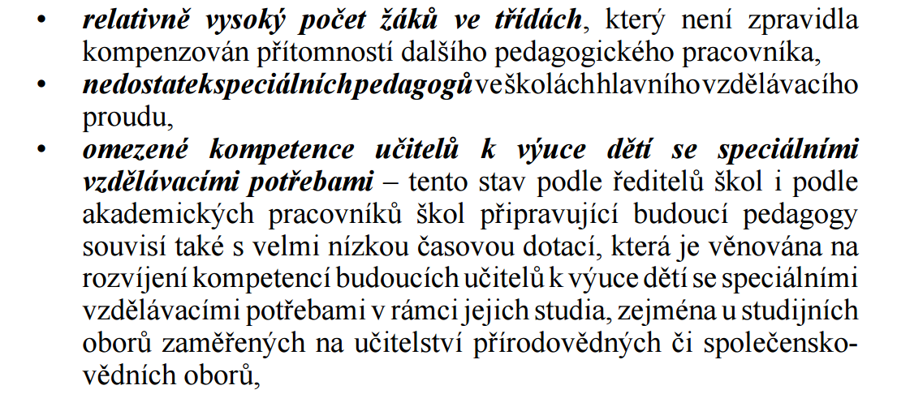
Bariéry rozvoje inkluze – rozpor v postojových schématech

Slide 122
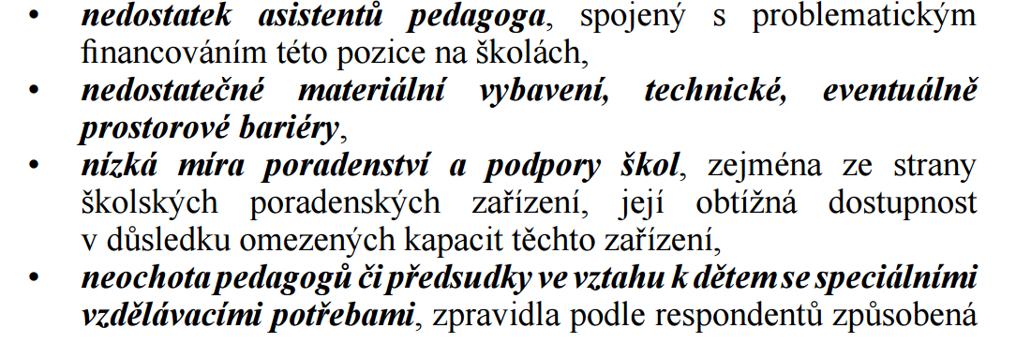
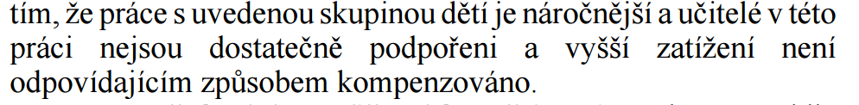
Bariéry rozvoje inkluze – rozpor v postojových schématech

Slide 123
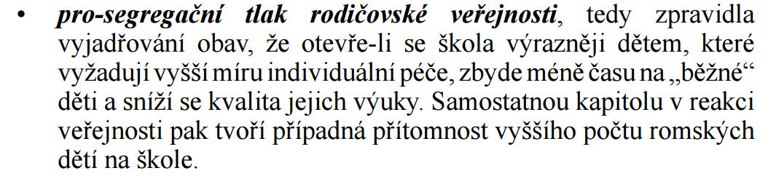
Bariéry rozvoje inkluze – rozpor v postojových schématech

Slide 124
Bariéry rozvoje inkluze – rozpor v postojových schématech
„Trochu se bojím nechat udělat bezbariérový přístup, aby se ze školy nestala škola pro postižené.“ (Most, 2008)
„Já si hlavně myslím, že krávu zpívat nenaučíš, takže i když bych měla nejlepší trávu, chlívek, slámu i bych jí mohla pouštět muziku, tak stejně nezazpívá.“ (Severní Čechy, 2008)
„Kdybychom se o to (pozn. podporu inkluze) snažili, tak bychom sami sebe zlikvidovali. Tak se snažíme, aby se jim tu líbilo. Děti jsou tady spokojené – pomalejším se daří, jsou úspěšní. Gauneři tu nemusí nic dělat, pohoda a vylezou z devítky, což je pro ně pohoda, jsou za vodou.“ (Jižní Čechy, 2008)

Slide 125
Bariéry rozvoje inkluze – rozpor v postojových schématech
„Ne, přišli bychom o práci. Speciální školy mají svůj přínos a své opodstatnění.“ (Západní Čechy, 2009)
„ZŠ praktická je škola pro děti, kterým z různých důvodů nevyhovuje vyučování na ZŠ. Mnohým dělá problémy zvládnout tempo a nápor základní školy a kvanta pro život často bezcenných vědomostí. Takovým dětem se zhoršuje prospěch, mají psychické a zdravotní problémy, celkově rezignují a snadno se stávají obětí šikany. Při přechodu z klasické ZŠ do malého kolektivu třídy ZŠP se žákovi uleví, uklidní se i jeho rodiče.“
(ZŠP Žlutice, webová prezentace školy, 5. 10. 2011)

Slide 126
Co lze očekávat aneb vše už tu několikrát bylo
Tlak „speciálních“ škol, zejména segmentu ZŠ praktických
(ztráta pracovních míst, příběhy „trpících“ dětí v prostředí běžných škol)
Nejde o rušení, ale o redefinici a transformaci tohoto segmentu vzdělávacího systému
Zahraniční zkušenosti i data z ČR potvrzují naopak nárůst potřeby speciálních pedagogů
Respekt k obavám a dílčím negativním zkušenostem rodičů – dostatečná systémová podpora ZŠ v oblasti personální, materiální a zejména metodické
Pro-segregační tlak části veřejnosti a části škol HVP
(„problematické“ děti sníží kvalitu výuky, výhrůžky odchodem dětí, profilace části ZŠ jako výběrových, neochota finančně se podílet na realizaci podpůrných a vyrovnávacích opatření)
Nutnost zajištění dostatečné podpory školám
Podpora schopnosti škol komunikovat opatření, jež realizují
Systémový tlak na zvyšování připravenosti škol

Slide 127
Co lze očekávat aneb vše už tu několikrát bylo
„Oni to tak chtějí“ – např. Romové sami posílají děti do ZŠP
Ano – jako důsledek mezigeneračního přenosu chudoby a sociálního vyloučení
Ano – nevidím-li budoucnost svého dítěte v souvislosti s jeho vzděláním, nehledám nejlepší, ale nejbezpečnější školu, ne tu, kde se něco naučí, ale tu, kde se bude cítit dobře
Profesionální kvalifikovaní pedagogové nemají potvrzovat stereotypy a prvky sociálního vyloučení x mají přispívat k jejich odstraňování + je více než zjevné, že docházka výrazně sociálně znevýhodněných dětí do ZŠP k sociální integraci nepřispívá
X
Nerealizace inkluze – významné ekonomické ztráty, pokračování vyčleňování významné části populace mimo hlavní vzdělávací proud, omezení sociální integrace a sociální koheze společnosti, růst sociálního napětí

Slide 128
Proč investovat?
Vybrané ukazatele veřejných financí pro rok 2010 / 2012 [mld. Kč]
a potenciálních výnosů hypotetických vzdělávacích reforem
HDP - 3 667 / 3 846
Příjmy státního rozpočtu - 1 000 / 1 051
Dluh České republiky - 1 436 / 1 668
Deficit státního rozpočtu – 156 / 101
Výdaje na školství (4,3 % / 3,6% HDP) – 157 / 138
(podle OECD – 2010/2011 – 4,7 / 5,0 OECD av. 6,3 / 6,1%)
z toho regionální školství – 118 / 84
z toho VŠ včetně výzkumu a vývoje – 32 / 42
Důchody – 350 / 373
Zdroje:
MÜNICH, D., ONDKO, P., STRAKA, J. Dopad vzdělanosti na dlouhodobý hospodářský růst a deficity důchodového systému. Praha: Národohospodářský ústav AV ČR, 2012.
MÜNICH, D., PROTIVÍNSKÝ, T. Dopad vzdělanosti na hospodářský růst: ve světle nových výsledků PISA 2012. Praha: Národohospodářský ústav AV ČR, 2013.

Slide 129
Proč investovat?
V zemích OECD učí jeden učitel v primárním vzdělávání v průměru 15 žáků, v zemích EU21 celkem 14 žáků a v České republice téměř 19 žáků.
V průměru vydají země OECD na žáka/studenta (od primárního do terciárního vzdělávání) 9 313 USD (v zemích EU21 se jedná o 9 208 USD, Česká republika vynakládá částky zhruba o třetinu nižší – 6 037 USD) rozdíl cca 80 300 Kč
Na žáka v primárním vzdělávání vynaloží země OECD v průměru 7 974 USD (v zemích EU21 se jedná o 8 277 USD, Česká republika vynakládá částky zhruba poloviční – 4 120 USD) rozdíl cca 105 000 Kč
Průměrná třída na prvním stupni ZŠ má 20 žáků – 2 100 000 Kč / 420 000 ročně
Zdroj: OECD, Education at Glance, 2013

Slide 130
Proč investovat?
Podle studie Světové banky z roku 2008
ekonomické ztráty spojené se sociálním
vyloučením v České republice dosahují
18 miliard ročně

Slide 131
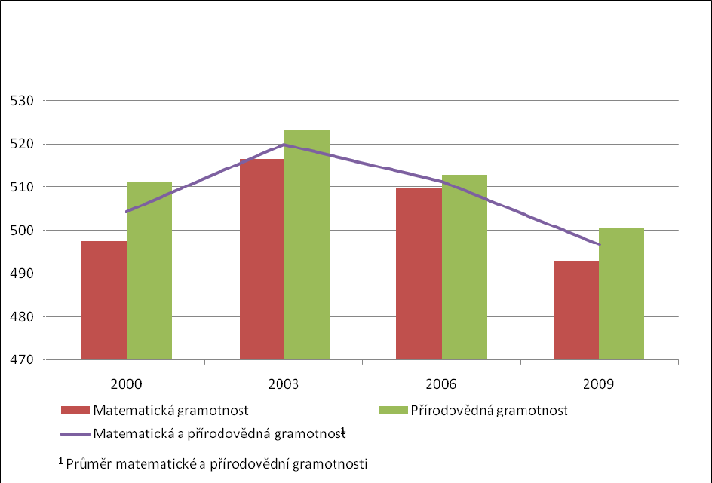
Proč investovat? – Výsledky českých žáků v testech PISA
Podle studie Světové banky z roku 2008
ekonomické ztráty spojené se sociálním
vyloučením v České republice dosahují
18 miliard ročně

Slide 132
Proč investovat?
Kumulované přírůstky HDP za 80 let, díky vzdělávacím reformním scénářům, přepočtené na jeden rok.
Scénář 0 – zpět do roku 2003: odpovídá na otázku, jaké negativní ekonomické dopady může mít nedávný pokles gramotnosti patnáctiletých v ČR.
Kvantifikace ekonomických dopadů je založená na porovnání vývoje HDP v případě poklesu gramotnosti mezi lety 2003 – 2009/2012 s vývojem, který by nastal v případě jejího hypotetického zachování na úrovni roku 2003.
169 / 267 miliard Kč

Slide 133
Proč investovat?
Kumulované přírůstky HDP za 80 let, díky vzdělávacím reformním scénářům, přepočtené na jeden rok.
Scénář 1 – zvýšení o 25 bodů: kvantifikuje ekonomický dopad zvýšení průměrné gramotnosti v testech PISA o 25 bodů (což zodpovídá 1/4 standardní odchylky distribuce skórů v testech PISA).
154 miliard Kč

Slide 134
Proč investovat?
Kumulované přírůstky HDP za 80 let, díky vzdělávacím reformním scénářům, přepočtené na jeden rok.
Scénář 3 – min. 400 bodů: odpovídá reformě zvyšující úroveň gramotnost na 400 bodů u všech žáků, kteří v PISA 2009 skončili pod touto hranicí. Hodnota 400 bodů se nalézá jednu standardní odchylku pod průměrem OECD. Tento scénář kvantifikuje dopady zlepšení pouze horších žáků. Žáků, kteří nedosáhli v PISA 2009 ani 400 bodů, bylo v roce 2009 v ČR 14,8 %.
203 miliard Kč

Slide 135
Proč investovat?
Kumulované přírůstky HDP za 80 let, díky vzdělávacím reformním scénářům, přepočtené na jeden rok.
Scénář 2 - Finsko: odpovídá reformě zvyšující gramotnost žáků na současnou úroveň Finska (Finsko dosáhlo v PISA 2009 nejlepších výsledků ze všech zemí).
V roce 2009 byla průměrná matematická a přírodovědná gramotnost žáků ve Finsku na úrovni 547 bodů PISA. Scénář tak kvantifikuje dlouhodobý ekonomický dopad zvýšení průměrné gramotnosti českých žáků z úrovně 497 bodů v roce 2009 o 51 bodů.
335 / 483 miliard Kč

Slide 136
Proč investovat?
Kumulované přírůstky HDP za 80 let, díky vzdělávacím reformním scénářům, přepočtené na jeden rok.
Polská reforma
V Polsku byla v roce 1999 spuštěna strukturální reforma posunující důraz na školy poskytující všeobecné vzdělání. V roce 2009 reforma zaměřená na kurikulum a hodnocení výsledků vzdělávání (OECD, 2011b). Zatímco v šetření PISA 2000 polští žáci zaostávali za průměrem zemí OECD, v posledním šetření v roce 2012 byly již jejich výsledky nadprůměrné a zlepšení je přisuzováno právě reformám (OECD, 2003; OECD, 2013a; OECD, 2013b).
Tento scénář kvantifikuje ekonomický dopad reformy, která by dosáhla srovnatelného zlepšení výsledků v ČR.
804 miliard Kč
Hypotetická reforma po vzoru Polska by v horizontu příštích 80 let mohla vést ke zvýšení životní úrovně o více než polovinu (Münich, Protivínský, 2013).

Slide 137
Aktuální stav v oblasti podpory inkluze
V rámci 1. novely Školského zákona dochází k mnohem výraznější podpoře inkluzivních principů (zásadní změna pohledu na okruh žáků se SVP) – reálný dopad bude záviset na možnostech a schopnostech škol daný model prakticky realizovat – nutné další změny ve financování, poskytování poradenských služeb, pregraduální přípravě a DVPP atd.
V rámci 2. novely – faktické prodloužení povinné školní docházky o jeden rok (povinný ročník předškolního vzdělávání)
přednosti x rizika

Slide 138
8

Slide 139
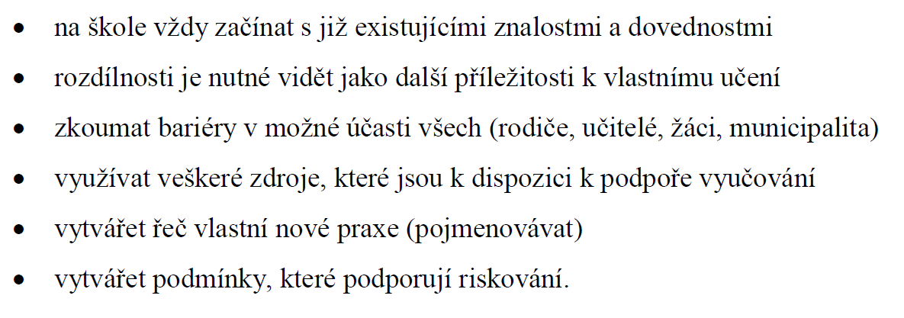
Inkluzivní vzorec podle Ainscowa

Slide 140
PODPORA ŽÁKŮ S PORUCHOU AUTISTICKÉHO SPEKTRA V BĚŽNÉ ŠKOLE
Autistická triáda:
Kvalitativní narušení sociální interakce (úzkost, pocit chaosu, nepřiměřené reakce, nevnímání potřeb ostatních lidí, …)
Kvalitativní narušení komunikace (problém s přenosem zkušeností, postižená schopnost udržet smysluplnou konverzaci s ostatními, …)
narušená představivost, zvláštní způsoby chování, specifické zájmy a aktivity (výrazné zaujetí pro jednu nebo více činností, problém se zvládáním změn, snížená adaptibilita, nižší flexibilita myšlení)

Slide 141
METODIKA PRÁCE S ŽÁKY S PAS
Strukturované učení vyžaduje přiměřenou intervenci (nastavení práce zleva doprava a shora dolů):
Individualizovaný přístup (individuální přístup i v těch nejmenších detailech)
Strukturace (deficit v oblasti organizace a plánování činností – nutno rozfázovat prostor i čas: kdy, kde, co, jak, jak dlouho, proč…)
Vizualizace (vizuální vnímání a myšlení patří u většiny žáků s PAS k silným stránkám: vizualizaci využívat k růstu míry samostatnosti a při orientaci v prostoru a čase)
Motivace (třeba najít vhodné pozitivní motivační pobídky a užívat je tak, aby jeho chování bylo sociálně a komunikačně přiměřené, účinnost zvyšovat odměnou, sociální odměna nefunguje: nahrazovat materiální a činnostní odměnou)
IVP (vývojový profil nerovnoměrný, dávat prostor pro vlastní aktivity a prezentaci, někteří mají velký problém vyrovnat se s neúspěchem: „být druhý“

Slide 142
Děti s problémy v chování a s poruchami chování/EMOCÍ
Rozdíly mezi problémovým chováním a poruchou chování je nejčastěji ve třech aspektech:
motivace (záměr) nežádoucího chování
časové období a intenzita chování
ve způsobech podpory a intervence
MOTIV
Problémy v chování – dítě: • o problémech ví, vadí mu a chtěl by je odstranit • normy chování neporušuje úmyslně • porušování je výsledkem konfliktu mezi vnějšími požadavky a vnitřními potřebami dítěte • nálepkou problémového dítěte trpí a vyvolává v něm negativní emocionální zážitek
Poruchy chování – dítě: • není s danými normami v konfliktu • nepřijímá normy, popř. je ignoruje • zpravidla nepociťuje vinu ve vztahu k důsledkům vlastního jednání

Slide 143
ČAS
Problémy v chování
problémy bývají krátkodobé
popřípadě se objevují v určitých periodách
mívají vývojové souvislosti
bývají důsledkem nezvládnutých konfliktů se sociálním okolím
Poruchy chování
porušuje normy dlouhodobě
vývojová specifika morálního vývoje způsoby nežádoucího chování prohlubuj
REEDUKACE, NÁPRAVA
Problémy v chování
cílená pedagogická opatření
speciálně pedagogické metody kompenzují nežádoucí chování, způsoby jinými, které by mu současně umožňovali přiměřené naplňování jeho potřeb
Poruchy chování
náprava vyžaduje speciální péči
směřuje k převádění způsobů a cílů chování společensky nepřijatelného k chování, které je přijatelné

Slide 144
5 charakteristik poruch chování podle Bowera
Neschopnost učit se
Neschopnost navazovat uspokojivé sociální vztahy
Nepřiměřené chování a emotivní reakce v běžných podmínkách
Celkový výrazný pocit neštěstí nebo deprese
Tendence vyvolávat somatické symptomy

Slide 145
KONCEP RESILIENCE – „ODOLNOSTI“
Školní prostředí může pomoci dětem překonat nepříznivé situaci tím, že jejich úspěch kompenzuje neúspěch v jiné oblasti. Ve škole vzniká řada podpůrných vztahů, dítě se může naučit copingové strategie, lze mu zprostředkovat nové zkušenosti a získává nové hodnoty. To vše se podílí na vytváření pozitivního sebehodnocení dítěte.
Coping = způsob vyrovnávání se s různými typy zátěžových situací. Strategie se mohou zaměřovat
na problém: analýza možností řešení, plán postupu vs. útěk od problémů (denní snění, přílišný spánek, alkohol, …)
na emoce: vědomé snížení úzkosti z dané situace, snaha uklidnit se, přehodnotit situaci

Slide 146
Základní strategie zamezení vývoji problémového chování při výuce
Pravidla třídy
• Stručná, založená na fair play, toleranci, vzájemném respektu
• Kopie pravidel každému žákovi (i učiteli)
• Ideál - zvnitřnění
• Pozitivní formulace pravidel
• Tvorba pravidel za účasti žáků
Pozitivní posilování
• Ústně (oceňovat jen zasloužené, podrobnější komentář)
• Známkou (i známkování má být interakcí)
• Záznamem (tabulky)
Je důležité zaměřit se na funkční chování a přetvářet chování nefunkční, dále zaměřit se na změny a projevenu snahu.

Slide 147
Sankce
• Před potrestáním prověřit, jak své chování chápe žák • Sankce spravedlivé, šetřit, aby byly účinné; trestat chování, nikoli žáka • Žáci jsou velmi citliví na nespravedlnost (pozor na značkování)
Doporučujeme zaměřit se spíše než na tresty na přirozené následky činů.
Komunikace
• Zda žáci pochopili sdělení tak, jak bylo myšleno • Volit jazyk blízký dítěti • Využívat „já sdělení“ – vnímám, že…., myslím si, že..., mám pocit… • Zpětnou vazbu zaměřit na chování dítěte, nikoliv na jeho osobnost (riziko stigmatizace)
Cílená zpětná vazba by měla umožnit: sdílet pocity a zážitky, pojmenovat důležité momenty, zacílit pozornost určitým směrem, zviditelnit problémové situace, nehodnotit, přinášet zkušenosti.

Slide 148
CÍLE PODPŮRNÝCH OPATŘENÍ CHOVÁNÍ: seberegulace, práceschopnost, dovednost interakce s ostatními, kooperace, komunikace
Dva účely
Diagnostický: Cílem každé diagnostiky pedagoga je přesně vymezit silné a slabé stránky dítěte v jeho chování. Dobrá znalost konkrétních projevů v chování dítěte pomáhá pedagogovi dobře nastavit intervenci. Zaměřit se na podporu těch dovedností, které dítě neovládá popřípadě, které nemá natolik upevněné, aby je umělo užívat v běžných situacích učení a výuky – viz tabulka na s. 12.
Hodnotící: Hodnotící škála má tři stupně. Termín funkční označuje stupeň, kdy dovednost dítěte je na takové úrovni, že ji užívá v běžných situacích školního života v rámci řízených i neřízených činností a aktivit; kdy má již úroveň kompetence. Termín nejistý označuje stupeň, kdy dítě dovednost má rozvinutou, ale je pouze na takové úrovni, že ji užívá pouze někdy a to především v rámci řízených činností a aktivit. V běžných situacích školního života, kdy není pod přímou kontrolou, ji neužívá. Nemá tedy úroveň kompetence. Termín nefunkční označuje stupeň, kdy dovednost dítěte není vůbec rozvinutá. Neumí ji užívat ani v rámci řízených činností a aktivit. Potřebuje se ji nově naučit.

Slide 149
PODPORA ŽÁKŮ SE SPECIFICKÝMI PORUCHAMI UČENÍ V BĚŽNÉ ŠKOLE
SPU = obtíže, ovlivňující způsob učení a zpracovávání informací, mají neurologický podklad, obvykle se projevují napříč generacemi rodin a to bez ohledu na úroveň inteligence.
SPU zpravidla zahrnují:
dyslexii (specifická porucha čtení),
dyspraxii (vývojovou poruchu motorických dovedností, koordinace)
dysgrafii (specifická porucha grafického projevu),
dysortografii (specifická porucha pravopisu),
dyspinxii (specifická porucha výtvarných schopností),
dysmúzii (specifická porucha vnímání a reprodukce hudby)
dyskalkulii (specifická porucha matematických dovedností)
ADHD/ADD.

Slide 150
Klasifikace deficitů dílčích funkcí
Schopnost dítěte zaměřit se na důležité informace - schopnost diferenciace pozadí a figury nebo zaměření pozornosti
Schopnost rozlišovat věci podobné od věcí totožných, analyzovat celek na části - schopnost optické a akustické diferenciace a členění jako funkce vnímání
Schopnost spojit obraz viděný se slovem slyšeným (např. tvar a zvuk hlásky) - funkce intermodálního kódování
Schopnost zapamatovat si viděné, slyšené, krátkodobě, dlouhodobě = schopnost optické, akustické a intermodální krátkodobé a dlouhodobé paměti
Schopnost správně vnímat a pochopit jevy, tak, jak po sobě následují a tak plánovat a koordinovat své jednání - schopnost seriality, na níž je založena schopnost předjímání (anticipace)
Schopnost orientovat se na vlastním těle a v prostoru, pochopení prostorových vztahů mezi předměty a jevy – úroveň vývoje vnímání schématu těla a orientace v prostoru

Slide 151
DŮLEŽITOST ZRAKOVÉHO VNÍMÁNÍ
KONKRÉTNÍ DOPORUČENÍ K ROZVOJI:
a) Rozlišování barev a tvarů
b) Zraková diferenciace
c) Zraková analýza a syntéza
d) Zraková paměť
e) Rozlišování figura – pozadí
f) Rozlišování inverzních (opačných: den x noc) a reverzních (obrácených: dveře otevírané zleva doprava x zprava doleva) figur
g) Cvičení očních pohybů
h) Postřehování, zvětšování rozsahu fixací

Slide 152
DŮLEŽITOST SLUCHOVÉHO VNÍMÁNÍ A PROSTOROVÉ ORIENTACE
SLUCH
a) Nácvik naslouchání
b) Sluchová paměť
c) Sluchová diferenciace
d) Sluchová analýza a syntéza
e) Vnímání a reprodukce rytmu
ORIENTACE
a) Rozvoj prostorové a pravolevé orientace
b) Činnosti k rozvoji seriality

Slide 153
Dyslexie a reedukace dyslexie
Charakteristické znaky:
Rychlost čtení
Chybovost
Technika čtení
Porozumění čtenému textu
Reedukace:
Zrakoprostorová identifikace písmen
Spojení hláska-písmeno
Spojování písmen do slabik
Čtení slov se zvyšující se náročností hláskové stavby
Čtení vět, souvislého textu

Slide 154
Reedukační metody při nácviku čtení
Metoda obtahování
Metoda Fernaldové: (1)letmé projití textu, (2)podtržení nesnadných slov, (3) opakované projití textu, (4) přečtení podtržených slov, (5) přečtení celého textu
Metoda postřehování
Čtení se záložkou (okénkem)
Metoda globálního čtení

Slide 155
DYSGRAFIE
Charakteristické projevy (Bryce & Stephens, 2014):
Věk 4 – 6
Křečovitý úchop psacího náčiní;
Problematické osvojování abecedy včetně neschopnosti naučit se písmena vlastního jména;
Nechuť (až averze) k psaní a malování;
Vyhýbání se nebo slabý výkon v činnostech jemné motoriky, jako je malování, držení tužky, kreslení nebo stříhání nůžkami;
Frustrace při kreslení nebo psaní

Slide 156
Reedukační postupy při nácviku psaní
Příprava na psaní a motorické cviky. Úroveň předškolní přípravy v oblasti grafomotoriky významně ovlivňuje budoucí školní úspěšnost.
Cvičení rozvíjející jemnou motoriku a senzomotorickou-koordinaci. Záměrem těchto cvičení je uvolnění nežádoucího svalového napětí a zdokonalení pohybových dovedností k celkové souhře.
Grafomotorický nácvik. Předpokladem samotného grafomotorického nácviku je určitá úroveň hrubé a jemné motoriky, schopnost zapamatování a napodobení pohybu (dílčí funkce) pohybová koordinace a zralost percepčně-kognitivních funkcí. V rámci každodenních rituálů by měly být zařazeny také cviky k uvolnění hrubé a jemné motoriky

Slide 157
DYSORTOHRAFIE A REEDUKACE SPECIFICKÝCH CHYB
a) Rozlišování krátkých a dlouhých samohlásek
b) Rozlišování slabik dy-di, ty-ti, ny-ni.
c) Rozlišování sykavek s, c, z, š, č, ž
d) Vynechávání, přidávání, přesmykování písmen, slabik
e) Hranice slov v písmu.
f) Osvojování gramatických pravidel
Důležitý je rozvoj slovní zásoby! Alternativou diktátu jsou autodiktáty.

Slide 158
DYSKALKULIE A JEJÍ REEDUKACE
druhy:
a) Praktognostická dyskalkulie (obtíže při tvoření skupin prvků dle kritéria)
b) Dyskalkulie verbální (neschopnost vyjmenovat řadu čísel)
c) Dyskalkulie lexická (neschopnost číst matematické symboly)
d) Dyskalkulie grafická (neschopnost psát matematické znaky)
e) Dyskalkulie operační (narušená schopnost matematických operací s čísly)
f) Dyskalkulie ideognostická (porucha chápání matematických pojmů a vztahů mezi nimi)
REEDUKACE (respektování vývoje psychických funkcí žáků, fázování úkolů do kroků, souběžná práce s kalkulačkou, začínat od zvládnuté úrovně):
Obtíže v chápání přirozených čísel (vyjmenování řady čísel vzestupně a sestupně)
b) Základní matematické operace (selhávání v pochopení početního postupu)
c) Slovní úlohy (zachovat postup při zadávání)
d) Geometrie (modelování, manipulace s konkrétními tělesy)
e) Převody jednotek (názorné pomůcky, intenzivní opakování)

Slide 159
Dyspraxie, dyspinxie, dysmúzie
Příznaky dyspraxie dle české literatury (Zelinková, 2015):
Pohyby celého těla a jeho koordinace
Pohybové hry
Oblékání
Psaní a kreslení
Řeč a jazyk
Stravování

Slide 160
REEDUKACE DYSPRAXIE
Předškolní věk. Vzhledem ke komplexním motorickým obtížím je doporučována aplikace strukturovaných programu navazujícího na pravidla neuropsychologického vývoje dítěte a jeho vývojové úrovně. Tyto programy zahrnují aktivity k rozvoji hrubé/jemné motoriky, grafomotoriky a artikulačních orgánů
Mladší školní věk. Žák s dyspraxií vykazuje obtíže s adaptací na školní režim. Žák je pohybově neobratný, patrná je také špatná koordinace ve třídě (padání ze židličky, narážení do lavic), selhávání v tělocviku a v pracovním vyučování. Žák je pomalý při oblékání, při jídle, při plnění školních úkolů, při každodenních činnostech – není však vhodné mu pomalost vyčítat, případně jej za nepřesnost pohybu trestat. Pokud žák zapomíná instrukce k plnění, snažíme se je trpělivě opakovat, vytváříme schémata denních aktivit.
c) Starší školní věk. Pokud není u žáka do začátku 2. stupně diagnostikována dyspraxie, situace se často může zhoršit. V důsledku dlouhodobého stresu, kterému žák čelí, se mohou přidávat také problémy v chování (popř. poruchy chování). Dítě je postupně spontánně vyřazováno z běžných pohybových aktivit. Jeho pomalé tempo práce a nedostatek sebeorganizace postupně ztěžuje vzdělávání.

